Slide 1
阶段型 PPO 与 DQN 公平比较
MaskablePPO vs mask-aware DQN · 五站点 · 17个筛选年份 · 51个seed逐年配对
汇报重点
相同DSSAT输入、IC、阶段窗口、动作mask、reward、240步训练预算与评价口径，只替换算法
基于029_00—029_04冻结结果整理 · 2026-07-19
算法对照版｜DQN未进行超参数扫描
1

Slide 2
公平比较口径
环境与科学问题完全一致，算法专属优化机制按预注册配置运行
保持不变
DSSAT输入、IC、17年范围、观测/scaler、阶段窗口、动作与mask、预算、reward、240个交互步、checkpoint与选模规则。
唯一主变量
阶段型MaskablePPO替换为mask-aware DQN；DQN探索、贪心动作和TD target均排除非法动作。
成功定义
产量、WP_ET或可比PFP_N至少一项严格超过四基线最高值；每年至少2/3 seed为初步稳定。
公平性边界
优化器与更新机制不同；公平性由相同环境交互预算和评价协议控制，不做DQN参数扫描。
证据范围
五锚点各3 seed训练；其余12年冻结同站权重零训练迁移；17年均有同版式日值证据。
029_00—029_04冻结比较
2

Slide 3
总体结论
当前配置下，DQN没有带来跨五站点的总体改善
PPO结果
29/51个winner seed；10/17个年份达到至少2/3 seed。
DQN结果
23/51个winner seed；8/17个年份达到至少2/3 seed。
逐年比较
DQN更高2年，PPO更高6年，持平9年；PPO优势主要来自HLA。
算法判断
不建议把主线全面切换到DQN。DQN保留为正式对照，并关注LC2010与FQ2023的局部优势。
17年、51 seed配对；无事后调参
3

Slide 4
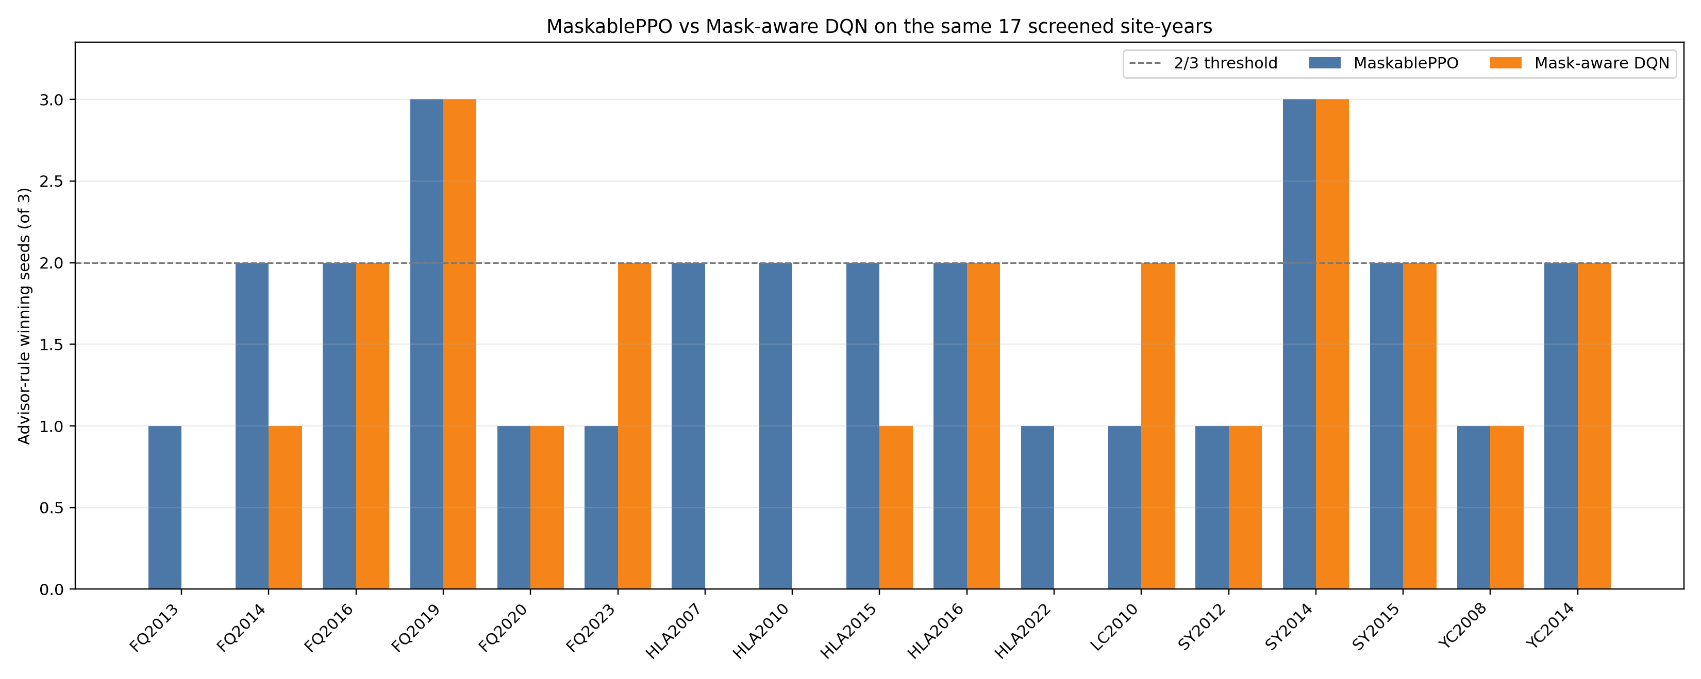
17年逐年对照
PPO在6个年份领先，DQN在2个年份领先，9个年份持平
柱高为同一站点年3个seed中至少一项指标严格超过四基线最高值的seed数
4

Slide 5
站点汇总
DQN在LC有局部优势，但HLA表现明显弱于PPO
站点
PPO成功seed
DQN成功seed
PPO≥2/3年
DQN≥2/3年
富锦
10
9
3
3
海伦
9
3
4
1
栾城
1
2
0
1
沈阳
6
6
2
2
禹城
3
3
1
1
结论：FQ、SY、YC总体接近；DQN在LC2010更好；PPO在HLA保持明显优势。
成功seed按导师“产量、WP_ET、可比PFP_N至少一项严格领先”口径统计
5

Slide 6
FQ｜数据表
富锦 2013：精确终值、DQN措施与seed证据
情景
产量
生物量
灌溉
施氮
WP_ET
PFP_N
累积奖励
Null
7429.0
13539
0.0
0.0
2.03
NA
0.0
Recorded
7807.0
13893
75.0
144.0
2.14
54.2
-417.0
DSSAT auto
7429.0
13539
0.0
0.0
2.03
NA
0.0
Official expert
7381.0
12735
198.8
247.0
1.91
29.8
-1433.8
DQN candidate
7429.0
13539
0.0
0.0
2.03
NA
0.0
DQN阶段措施
结果判定
DAP7: I0.0/N0.0; DAP30: I0.0/N0.0; DAP45: I0.0/N0.0; DAP60: I0.0/N0.0; DAP80: I0.0/N0.0
代表候选未严格领先
DQN总量：I0 / N0
产量差：-378.0 kg/ha (-4.8%)
WP_ET差：-0.11 (-5.1%)
PFP_N差：NA
胜出：无；seed：0/3
差值=DQN代表策略−四基线中该指标最高可比值
6

Slide 7
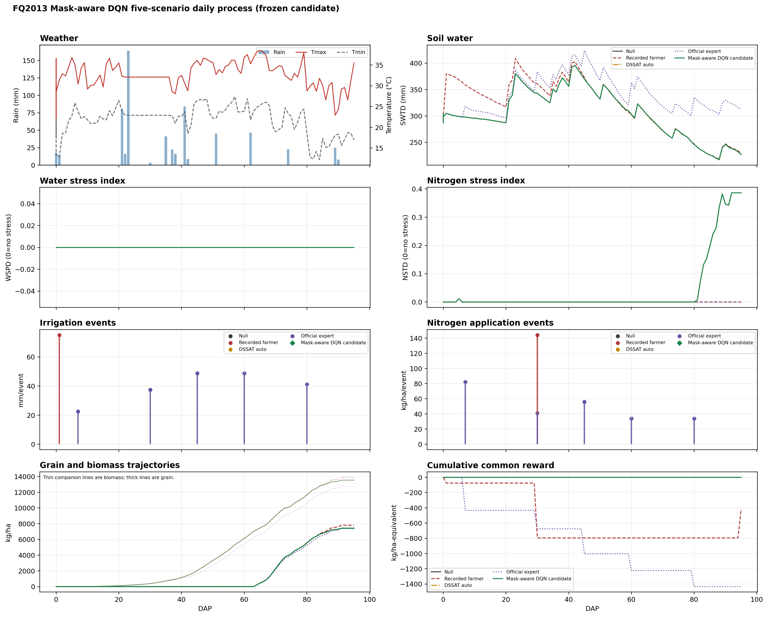
7

Slide 8
FQ｜数据表
富锦 2014：精确终值、DQN措施与seed证据
情景
产量
生物量
灌溉
施氮
WP_ET
PFP_N
累积奖励
Null
8014.0
14166
0.0
0.0
2.28
NA
0.0
Recorded
8273.0
14355
75.0
144.0
2.28
57.5
-536.0
DSSAT auto
8014.0
14166
0.0
0.0
2.28
NA
0.0
Official expert
8643.0
13856
228.8
247.0
2.40
34.9
-834.8
DQN candidate
8702.0
14435
60.0
100.0
2.42
87.0
128.0
DQN阶段措施
结果判定
DAP7: I0.0/N100.0; DAP30: I15.0/N0.0; DAP45: I15.0/N0.0; DAP60: I15.0/N0.0; DAP80: I15.0/N0.0
代表候选至少一项严格领先
DQN总量：I60 / N100
产量差：+59.0 kg/ha (+0.7%)
WP_ET差：+0.02 (+0.8%)
PFP_N差：+29.5 (+51.3%)
胜出：yield；WP_ET；PFP_N；seed：1/3
差值=DQN代表策略−四基线中该指标最高可比值
8

Slide 9
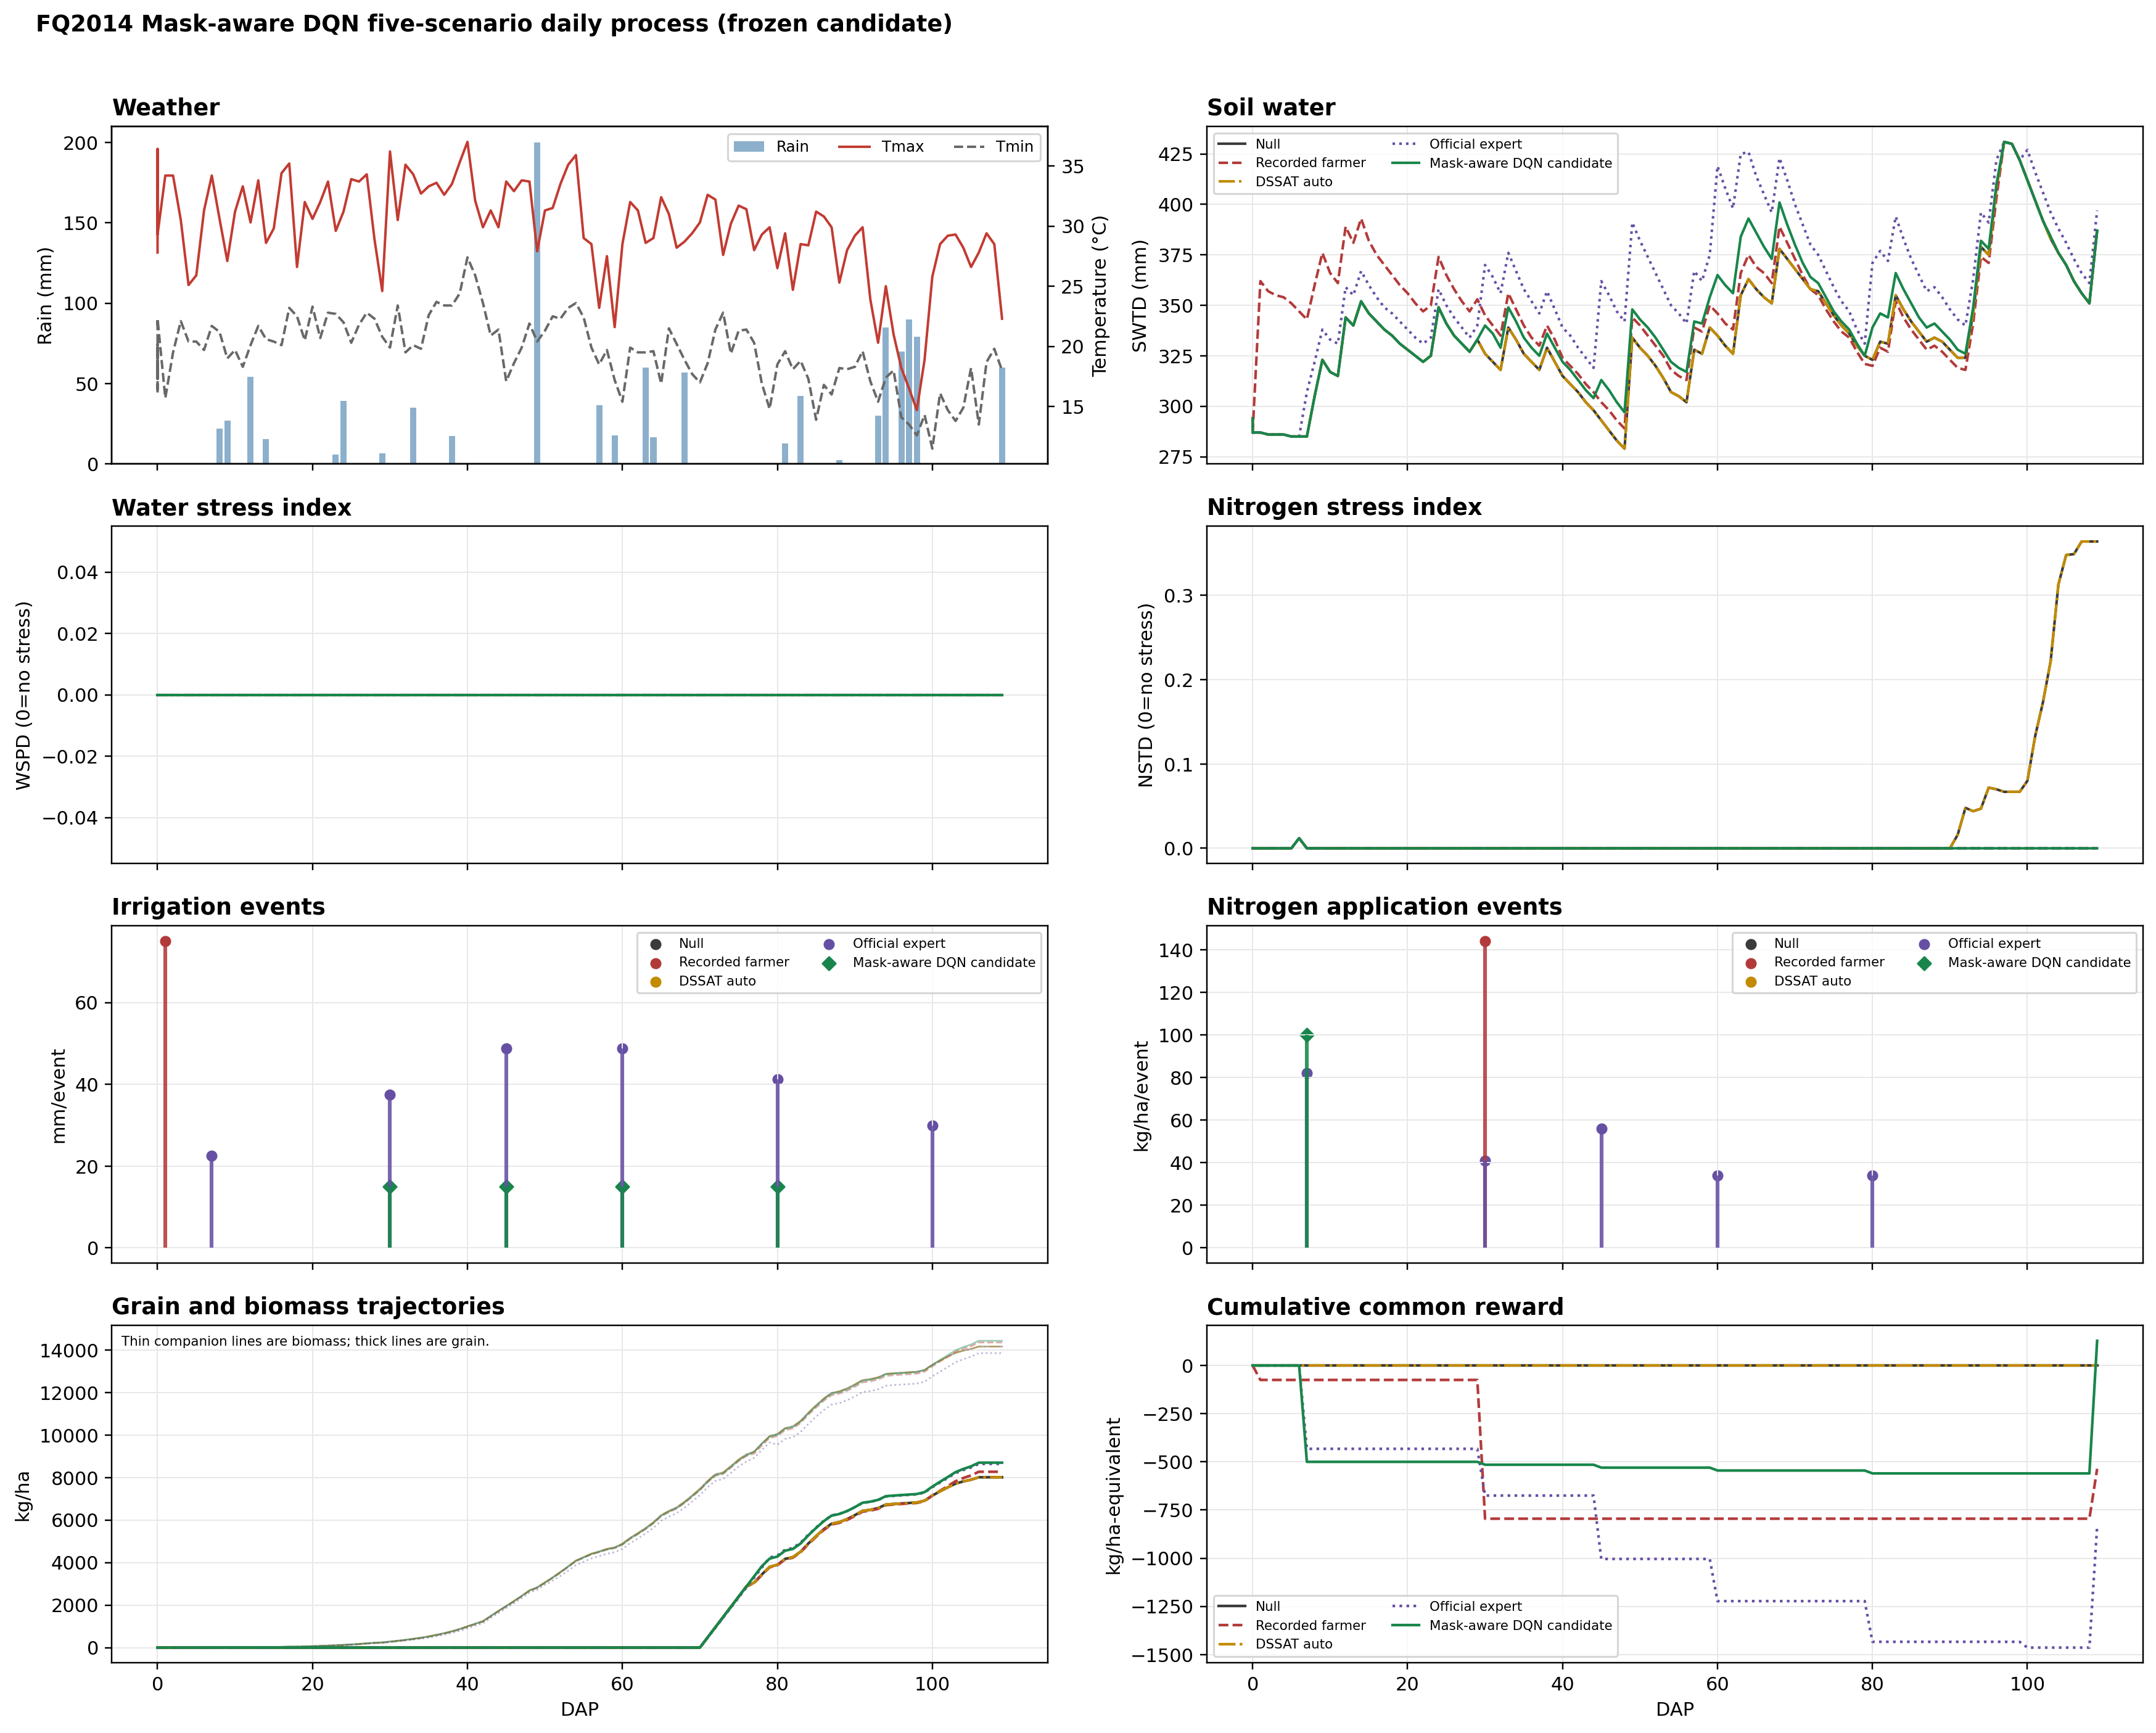
9

Slide 10
FQ｜数据表
富锦 2016：精确终值、DQN措施与seed证据
情景
产量
生物量
灌溉
施氮
WP_ET
PFP_N
累积奖励
Null
7066.0
13148
0.0
0.0
2.40
NA
0.0
Recorded
7933.0
14008
75.0
144.0
2.50
55.1
72.0
DSSAT auto
8012.0
14095
59.9
0.0
2.48
NA
886.1
Official expert
7940.0
13769
198.8
247.0
2.35
32.1
-559.8
DQN candidate
8012.0
14095
30.0
0.0
2.53
NA
916.0
DQN阶段措施
结果判定
DAP7: I0.0/N0.0; DAP30: I0.0/N0.0; DAP45: I0.0/N0.0; DAP60: I0.0/N0.0; DAP80: I30.0/N0.0
代表候选至少一项严格领先
DQN总量：I30 / N0
产量差：+0.0 kg/ha (+0.0%)
WP_ET差：+0.03 (+1.2%)
PFP_N差：NA
胜出：WP_ET；seed：2/3
差值=DQN代表策略−四基线中该指标最高可比值
10

Slide 11
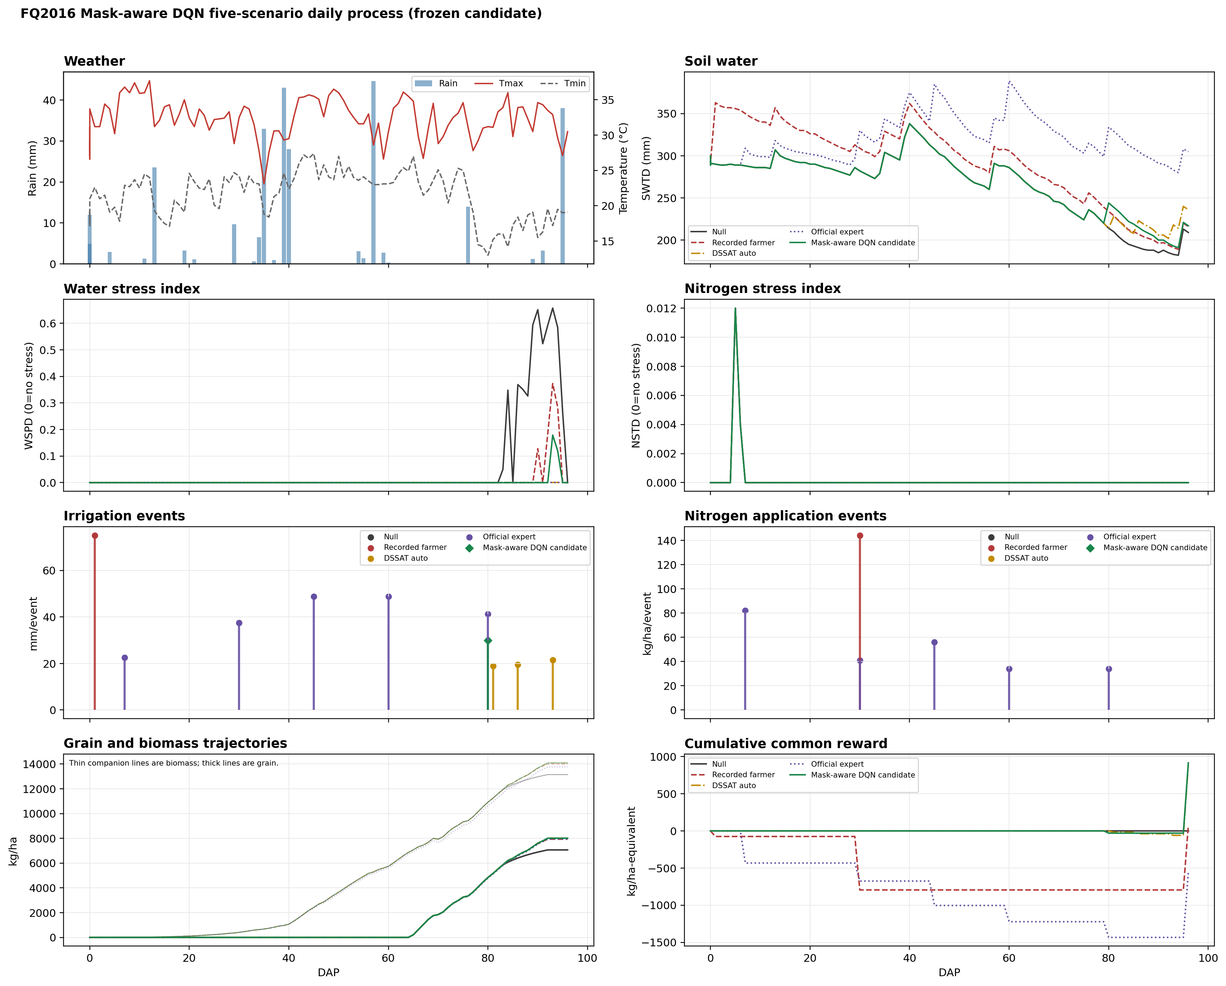
11

Slide 12
FQ｜数据表
富锦 2019：精确终值、DQN措施与seed证据
情景
产量
生物量
灌溉
施氮
WP_ET
PFP_N
累积奖励
Null
7050.0
13565
0.0
0.0
2.55
NA
0.0
Recorded
8041.0
14540
75.0
144.0
2.67
55.8
196.0
DSSAT auto
8458.0
14959
114.5
0.0
2.46
NA
1293.5
Official expert
8821.0
15011
228.8
247.0
2.54
35.6
307.2
DQN candidate
8838.0
15309
75.0
0.0
2.63
NA
1713.0
DQN阶段措施
结果判定
DAP7: I15.0/N0.0; DAP30: I15.0/N0.0; DAP45: I15.0/N0.0; DAP60: I15.0/N0.0; DAP80: I15.0/N0.0
代表候选至少一项严格领先
DQN总量：I75 / N0
产量差：+17.0 kg/ha (+0.2%)
WP_ET差：-0.04 (-1.5%)
PFP_N差：NA
胜出：yield；seed：3/3
差值=DQN代表策略−四基线中该指标最高可比值
12

Slide 13
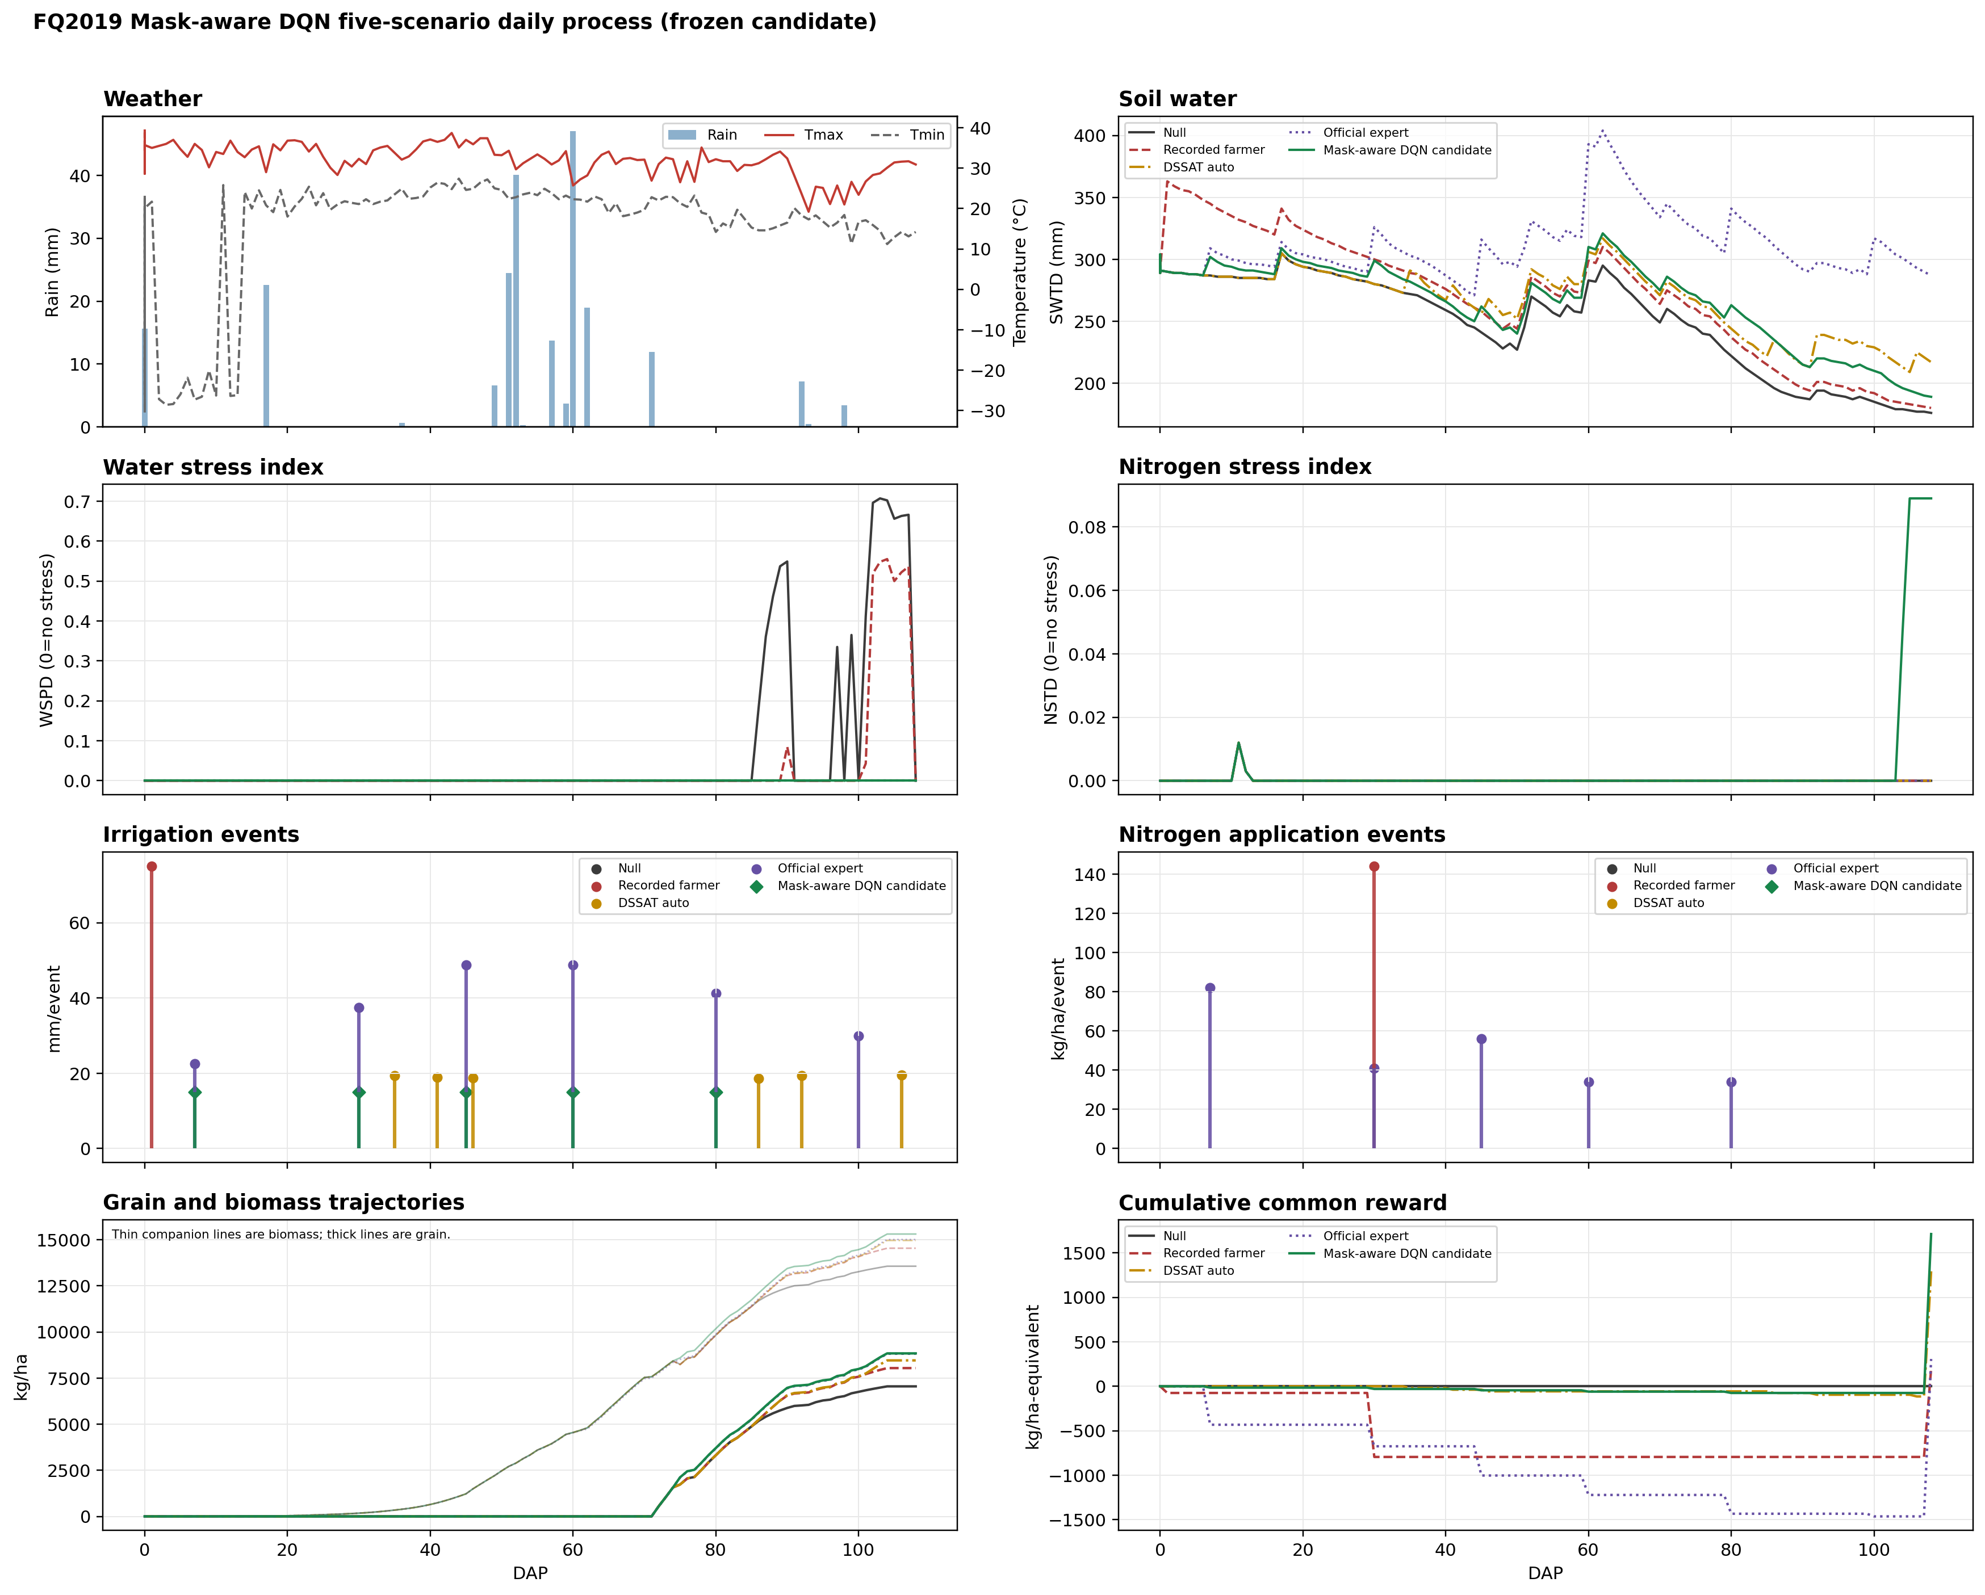
13

Slide 14
FQ｜数据表
富锦 2020：精确终值、DQN措施与seed证据
情景
产量
生物量
灌溉
施氮
WP_ET
PFP_N
累积奖励
Null
8514.0
14350
0.0
0.0
2.38
NA
0.0
Recorded
8956.0
14793
75.0
144.0
2.52
62.2
-353.0
DSSAT auto
8514.0
14350
18.7
0.0
2.34
NA
-18.7
Official expert
9541.0
14365
228.8
247.0
2.58
38.5
-436.8
DQN candidate
9476.0
14905
75.0
100.0
2.59
94.8
387.0
DQN阶段措施
结果判定
DAP7: I30.0/N0.0; DAP30: I0.0/N100.0; DAP45: I15.0/N0.0; DAP60: I15.0/N0.0; DAP80: I15.0/N0.0
代表候选至少一项严格领先
DQN总量：I75 / N100
产量差：-65.0 kg/ha (-0.7%)
WP_ET差：+0.01 (+0.4%)
PFP_N差：+32.6 (+52.4%)
胜出：WP_ET；PFP_N；seed：1/3
差值=DQN代表策略−四基线中该指标最高可比值
14

Slide 15
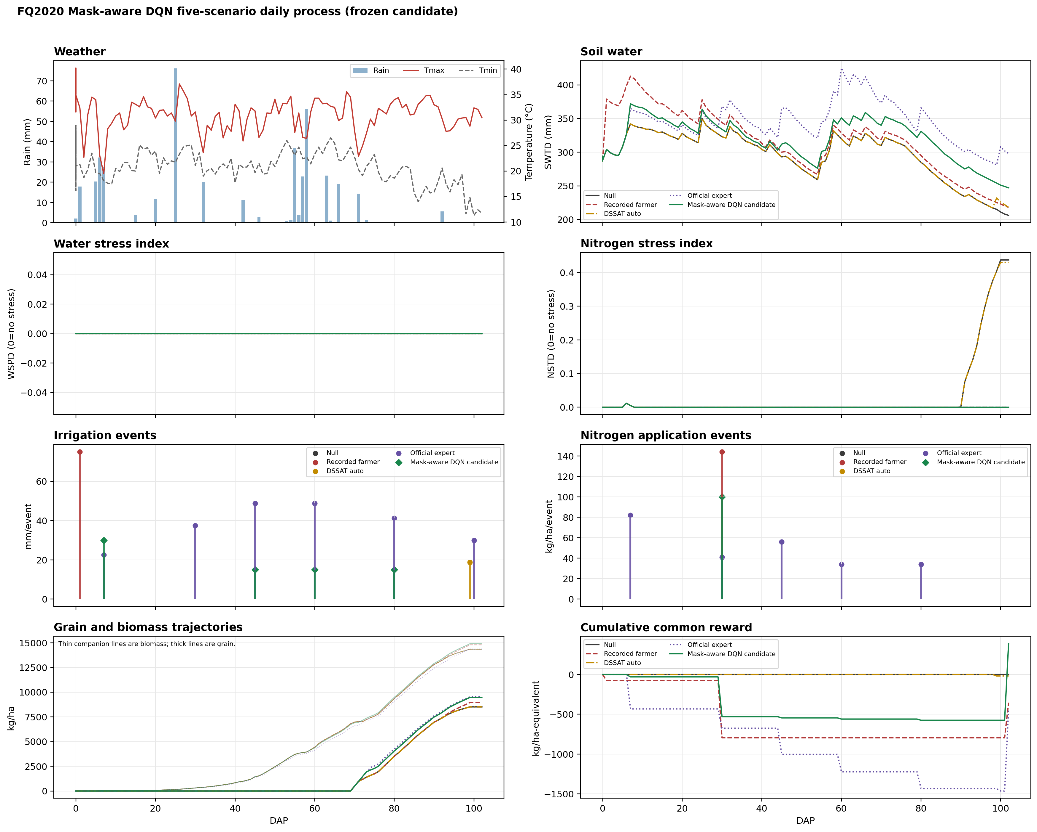
15

Slide 16
FQ｜数据表
富锦 2023：精确终值、DQN措施与seed证据
情景
产量
生物量
灌溉
施氮
WP_ET
PFP_N
累积奖励
Null
8868.0
15818
0.0
0.0
2.60
NA
0.0
Recorded
9097.0
16036
75.0
144.0
2.57
63.2
-566.0
DSSAT auto
8861.0
15809
38.5
0.0
2.58
NA
-38.5
Official expert
9284.0
15622
198.8
247.0
2.60
37.5
-1017.8
DQN candidate
9094.0
16022
30.0
50.0
2.67
181.9
-54.0
DQN阶段措施
结果判定
DAP7: I0.0/N0.0; DAP30: I0.0/N0.0; DAP45: I30.0/N50.0; DAP60: I0.0/N0.0; DAP80: I0.0/N0.0
代表候选至少一项严格领先
DQN总量：I30 / N50
产量差：-190.0 kg/ha (-2.0%)
WP_ET差：+0.07 (+2.7%)
PFP_N差：+118.7 (+187.8%)
胜出：WP_ET；PFP_N；seed：2/3
差值=DQN代表策略−四基线中该指标最高可比值
16

Slide 17
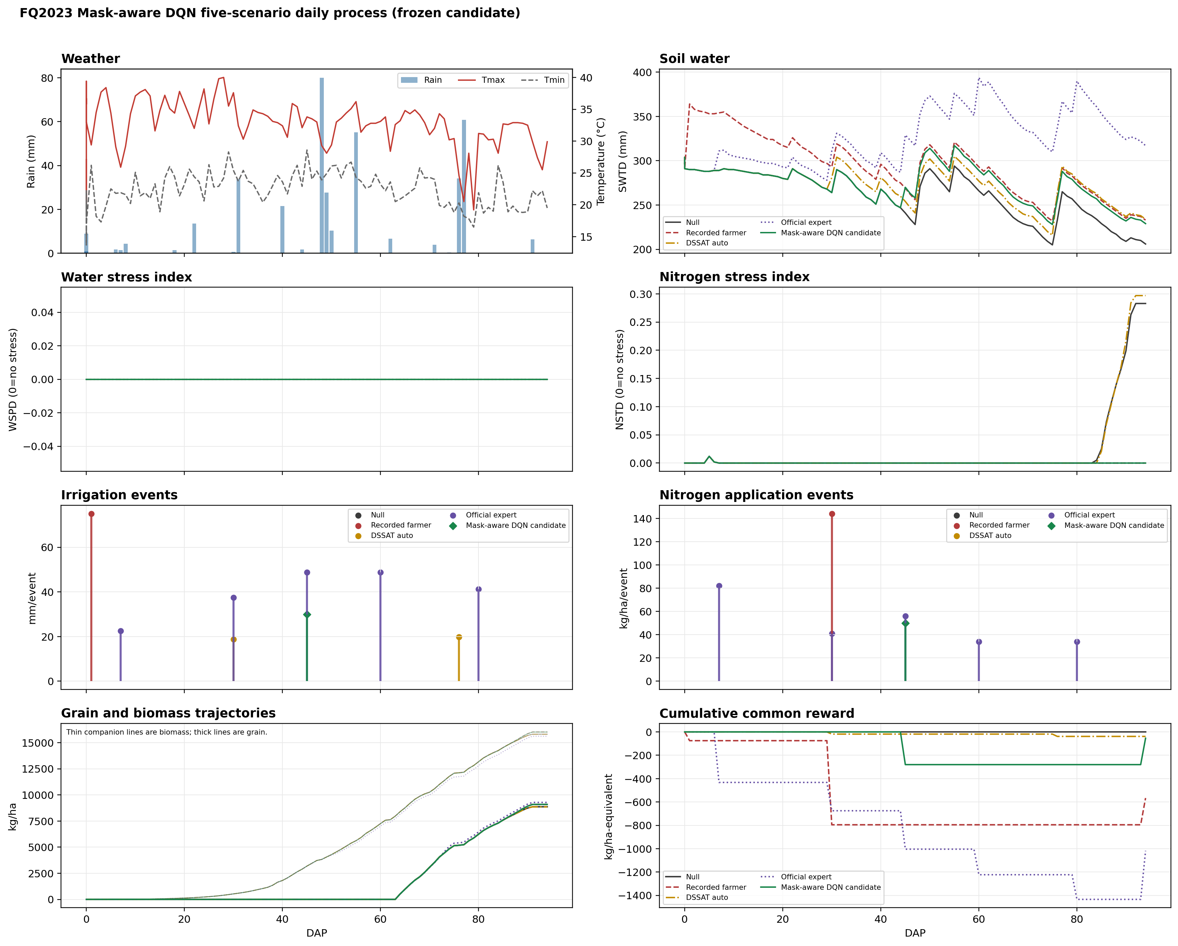
17

Slide 18
HLA｜数据表
海伦 2007：精确终值、DQN措施与seed证据
情景
产量
生物量
灌溉
施氮
WP_ET
PFP_N
累积奖励
Null
6596.0
17813
0.0
0.0
1.49
NA
0.0
Recorded
7339.0
18862
30.0
165.0
1.56
44.5
-112.0
DSSAT auto
7986.0
19799
143.3
0.0
1.62
NA
1246.7
Official expert
7940.0
19297
266.1
300.0
1.55
26.5
-422.1
DQN candidate
7986.0
19796
90.0
0.0
1.56
NA
1300.0
DQN阶段措施
结果判定
DAP1: I15.0/N0.0; DAP30: I15.0/N0.0; DAP50: I15.0/N0.0; DAP65: I15.0/N0.0; DAP85: I15.0/N0.0; DAP110: I15.0/N0.0
代表候选未严格领先
DQN总量：I90 / N0
产量差：+0.0 kg/ha (+0.0%)
WP_ET差：-0.06 (-3.7%)
PFP_N差：NA
胜出：无；seed：0/3
差值=DQN代表策略−四基线中该指标最高可比值
18

Slide 19
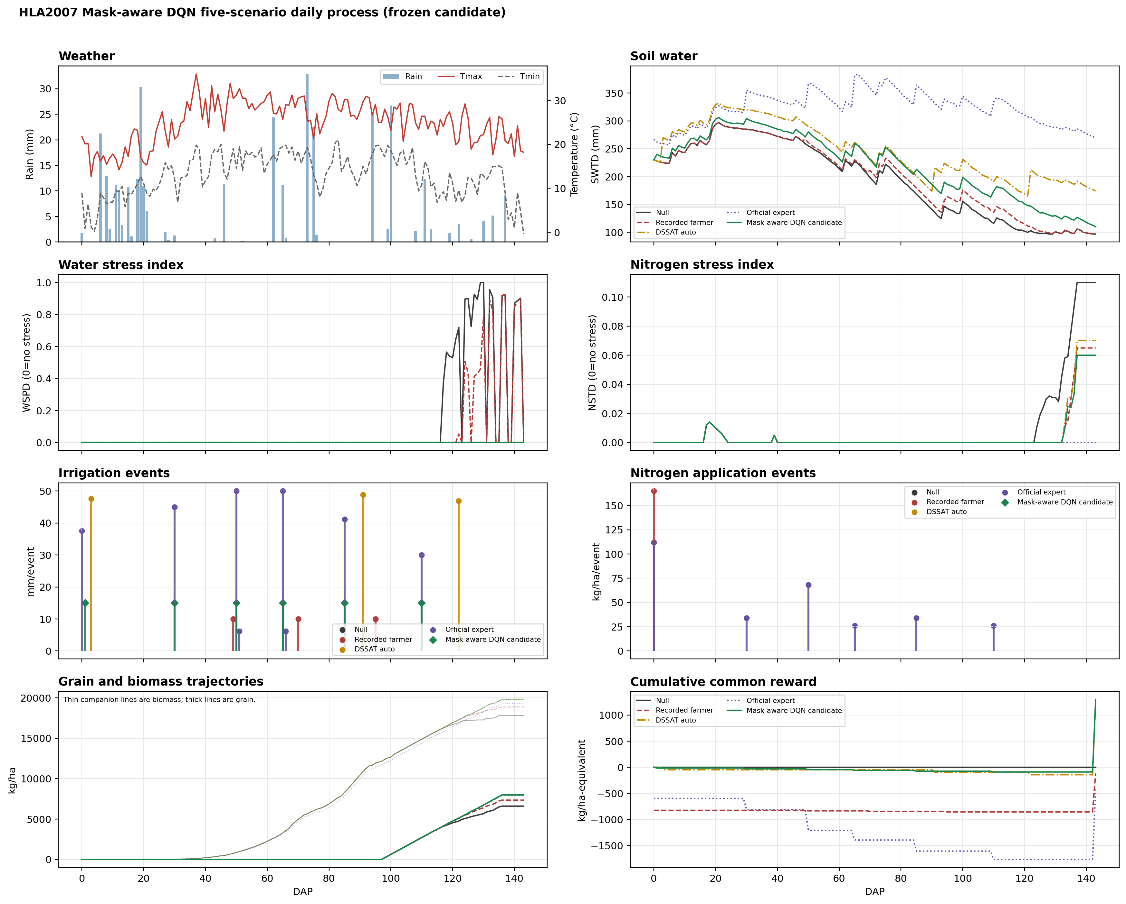
19

Slide 20
HLA｜数据表
海伦 2010：精确终值、DQN措施与seed证据
情景
产量
生物量
灌溉
施氮
WP_ET
PFP_N
累积奖励
Null
6956.0
19344
0.0
0.0
1.63
NA
0.0
Recorded
7679.0
20665
30.0
165.0
1.70
46.5
-132.0
DSSAT auto
7854.0
20874
190.4
0.0
1.64
NA
707.6
Official expert
7854.0
20571
266.1
300.0
1.63
26.2
-868.1
DQN candidate
7854.0
20886
60.0
0.0
1.69
NA
838.0
DQN阶段措施
结果判定
DAP1: I15.0/N0.0; DAP30: I0.0/N0.0; DAP50: I0.0/N0.0; DAP65: I0.0/N0.0; DAP85: I15.0/N0.0; DAP110: I30.0/N0.0
代表候选未严格领先
DQN总量：I60 / N0
产量差：+0.0 kg/ha (+0.0%)
WP_ET差：-0.01 (-0.6%)
PFP_N差：NA
胜出：无；seed：0/3
差值=DQN代表策略−四基线中该指标最高可比值
20

Slide 21
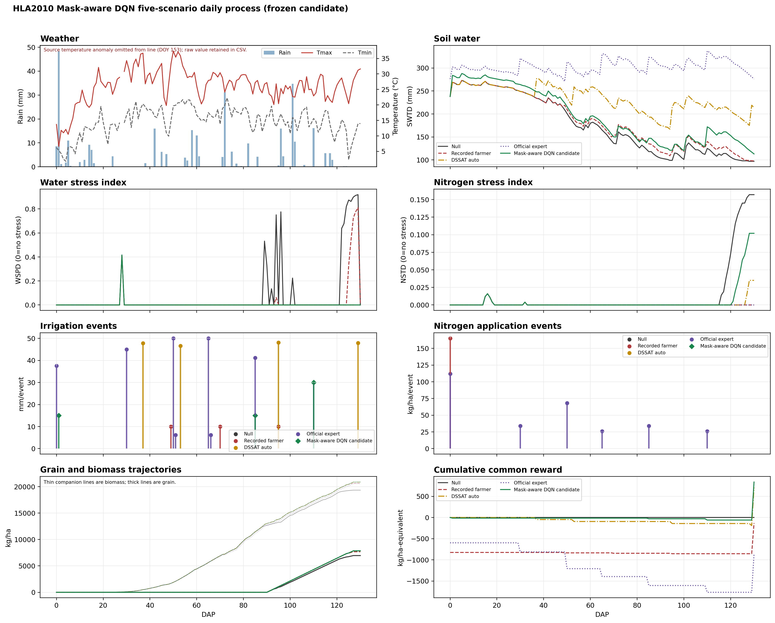
21

Slide 22
HLA｜数据表
海伦 2015：精确终值、DQN措施与seed证据
情景
产量
生物量
灌溉
施氮
WP_ET
PFP_N
累积奖励
Null
6486.0
17168
0.0
0.0
1.41
NA
0.0
Recorded
7296.0
18639
30.0
165.0
1.50
44.2
-45.0
DSSAT auto
7648.0
19021
141.5
0.0
1.52
NA
1020.5
Official expert
7603.0
18472
266.1
300.0
1.49
25.3
-649.1
DQN candidate
7648.0
19040
90.0
0.0
1.50
NA
1072.0
DQN阶段措施
结果判定
DAP1: I15.0/N0.0; DAP30: I15.0/N0.0; DAP50: I15.0/N0.0; DAP65: I15.0/N0.0; DAP85: I15.0/N0.0; DAP110: I15.0/N0.0
代表候选未严格领先
DQN总量：I90 / N0
产量差：+0.0 kg/ha (+0.0%)
WP_ET差：-0.02 (-1.3%)
PFP_N差：NA
胜出：无；seed：1/3
差值=DQN代表策略−四基线中该指标最高可比值
22

Slide 23
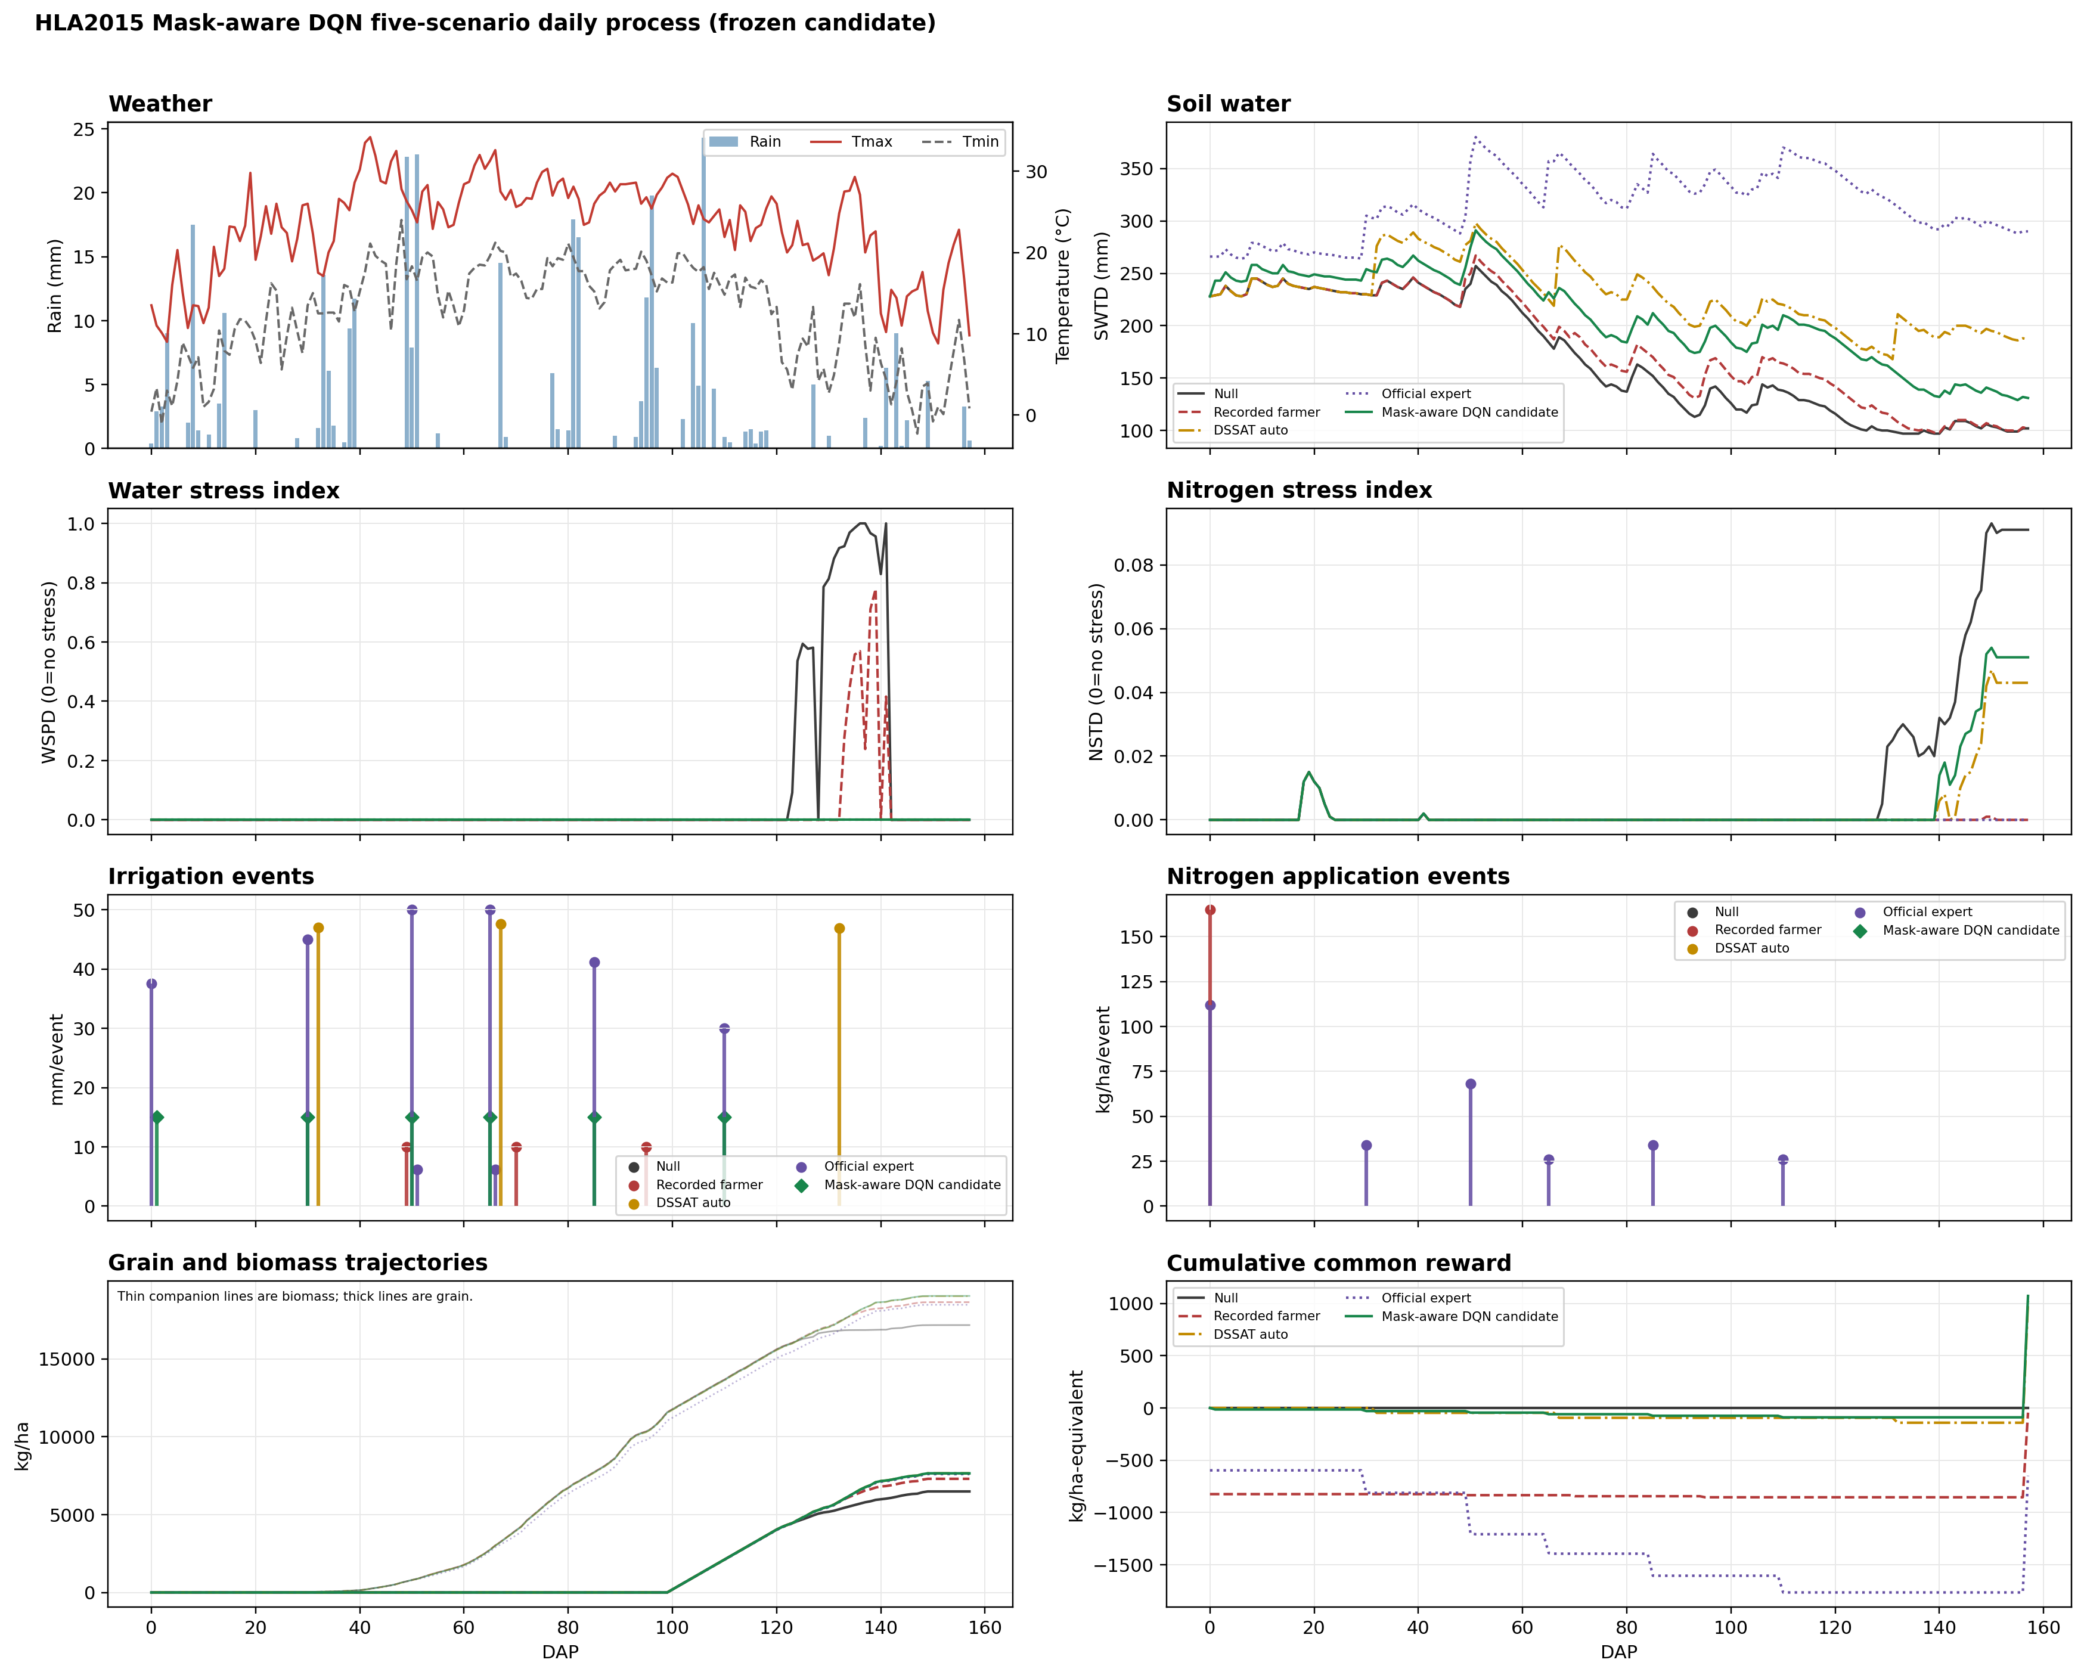
23

Slide 24
HLA｜数据表
海伦 2016：精确终值、DQN措施与seed证据
情景
产量
生物量
灌溉
施氮
WP_ET
PFP_N
累积奖励
Null
7224.0
16612
0.0
0.0
1.72
NA
0.0
Recorded
7538.0
17018
30.0
165.0
1.74
45.7
-541.0
DSSAT auto
7538.0
17018
140.8
0.0
1.71
NA
173.2
Official expert
7429.0
16335
266.1
300.0
1.66
24.8
-1561.1
DQN candidate
7538.0
17018
45.0
0.0
1.68
NA
269.0
DQN阶段措施
结果判定
DAP1: I15.0/N0.0; DAP30: I15.0/N0.0; DAP50: I0.0/N0.0; DAP65: I0.0/N0.0; DAP85: I0.0/N0.0; DAP110: I15.0/N0.0
代表候选未严格领先
DQN总量：I45 / N0
产量差：+0.0 kg/ha (+0.0%)
WP_ET差：-0.06 (-3.4%)
PFP_N差：NA
胜出：无；seed：2/3
差值=DQN代表策略−四基线中该指标最高可比值
24

Slide 25
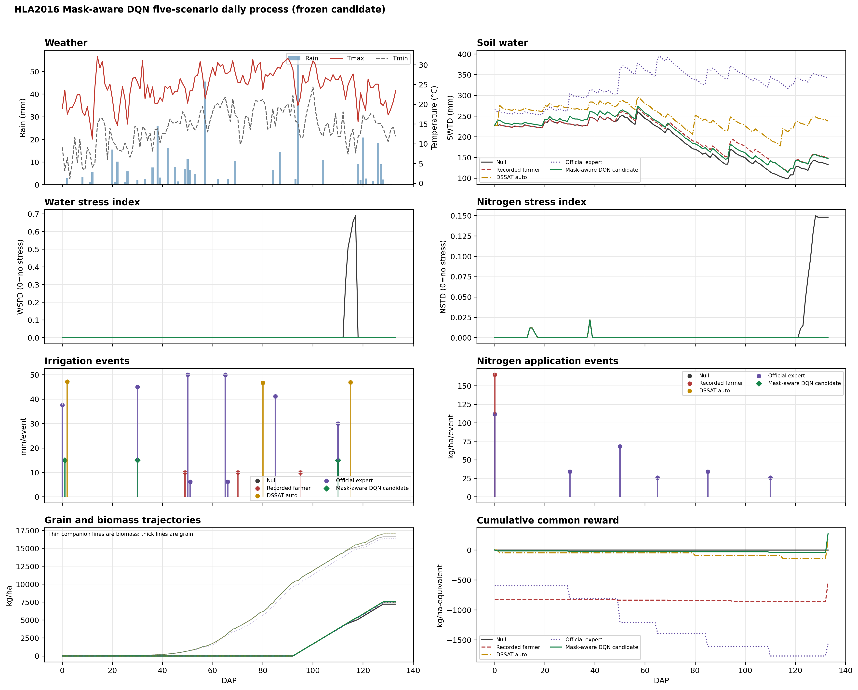
25

Slide 26
HLA｜数据表
海伦 2022：精确终值、DQN措施与seed证据
情景
产量
生物量
灌溉
施氮
WP_ET
PFP_N
累积奖励
Null
7787.0
18370
0.0
0.0
1.69
NA
0.0
Recorded
7935.0
18552
30.0
165.0
1.68
48.1
-707.0
DSSAT auto
7935.0
18552
143.6
0.0
1.64
NA
4.4
Official expert
7803.0
17518
266.1
300.0
1.61
26.0
-1750.1
DQN candidate
7935.0
18552
30.0
0.0
1.65
NA
118.0
DQN阶段措施
结果判定
DAP1: I15.0/N0.0; DAP30: I15.0/N0.0; DAP50: I0.0/N0.0; DAP65: I0.0/N0.0; DAP85: I0.0/N0.0; DAP110: I0.0/N0.0
代表候选未严格领先
DQN总量：I30 / N0
产量差：+0.0 kg/ha (+0.0%)
WP_ET差：-0.04 (-2.4%)
PFP_N差：NA
胜出：无；seed：0/3
差值=DQN代表策略−四基线中该指标最高可比值
26

Slide 27
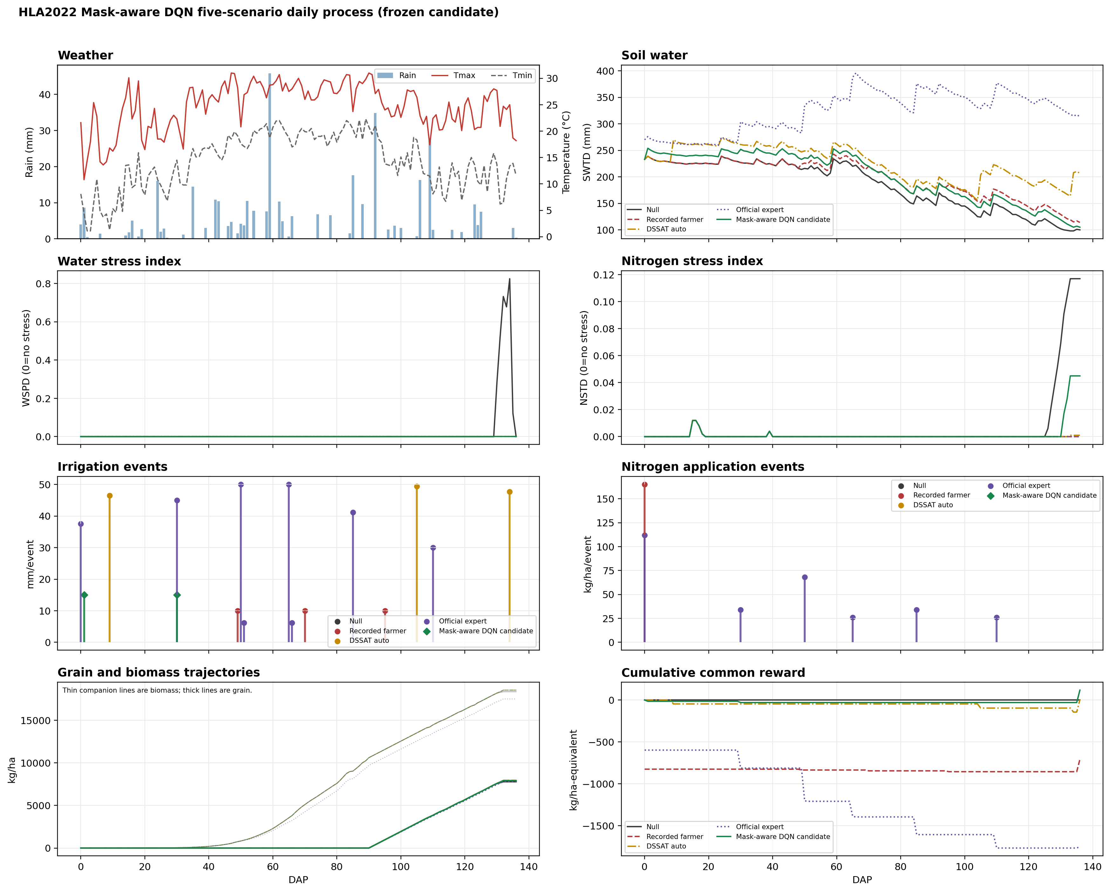
27

Slide 28
LC｜数据表
栾城 2010：精确终值、DQN措施与seed证据
情景
产量
生物量
灌溉
施氮
WP_ET
PFP_N
累积奖励
Null
8051.0
15541
0.0
0.0
3.13
NA
0.0
Recorded
8732.0
16324
130.0
250.0
3.05
34.9
-699.0
DSSAT auto
8738.0
16373
138.5
0.0
3.05
NA
548.5
Official expert
8739.0
16376
198.8
247.0
3.10
35.3
-745.8
DQN candidate
8739.0
16375
75.0
0.0
3.17
NA
613.0
DQN阶段措施
结果判定
DAP7: I15.0/N0.0; DAP30: I15.0/N0.0; DAP45: I15.0/N0.0; DAP60: I15.0/N0.0; DAP80: I15.0/N0.0
代表候选至少一项严格领先
DQN总量：I75 / N0
产量差：+0.0 kg/ha (+0.0%)
WP_ET差：+0.04 (+1.3%)
PFP_N差：NA
胜出：WP_ET；seed：2/3
差值=DQN代表策略−四基线中该指标最高可比值
28

Slide 29
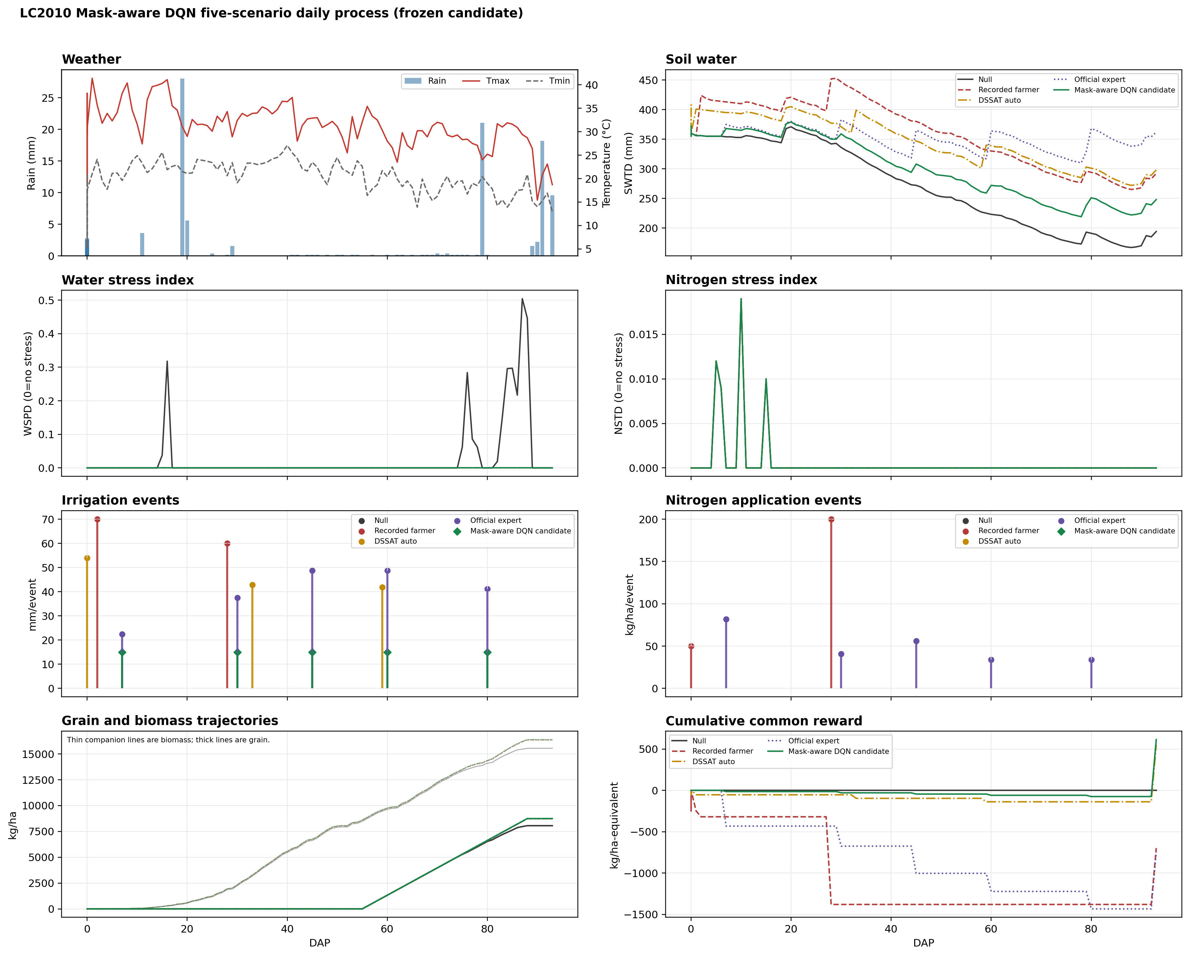
29

Slide 30
SY｜数据表
沈阳 2012：精确终值、DQN措施与seed证据
情景
产量
生物量
灌溉
施氮
WP_ET
PFP_N
累积奖励
Null
7002.0
13135
0.0
0.0
1.64
NA
0.0
Recorded
10166.0
16789
0.0
293.0
2.36
41.2
1699.0
DSSAT auto
7016.0
13134
33.0
0.0
1.60
NA
-19.0
Official expert
9609.0
15204
266.1
300.0
2.21
32.0
840.9
DQN candidate
10072.0
16497
75.0
250.0
2.29
40.3
1745.0
DQN阶段措施
结果判定
DAP1: I15.0/N50.0; DAP30: I15.0/N50.0; DAP50: I15.0/N50.0; DAP65: I0.0/N100.0; DAP85: I15.0/N0.0; DAP110: I15.0/N0.0
代表候选未严格领先
DQN总量：I75 / N250
产量差：-94.0 kg/ha (-0.9%)
WP_ET差：-0.07 (-3.0%)
PFP_N差：-0.9 (-2.2%)
胜出：无；seed：1/3
差值=DQN代表策略−四基线中该指标最高可比值
30

Slide 31
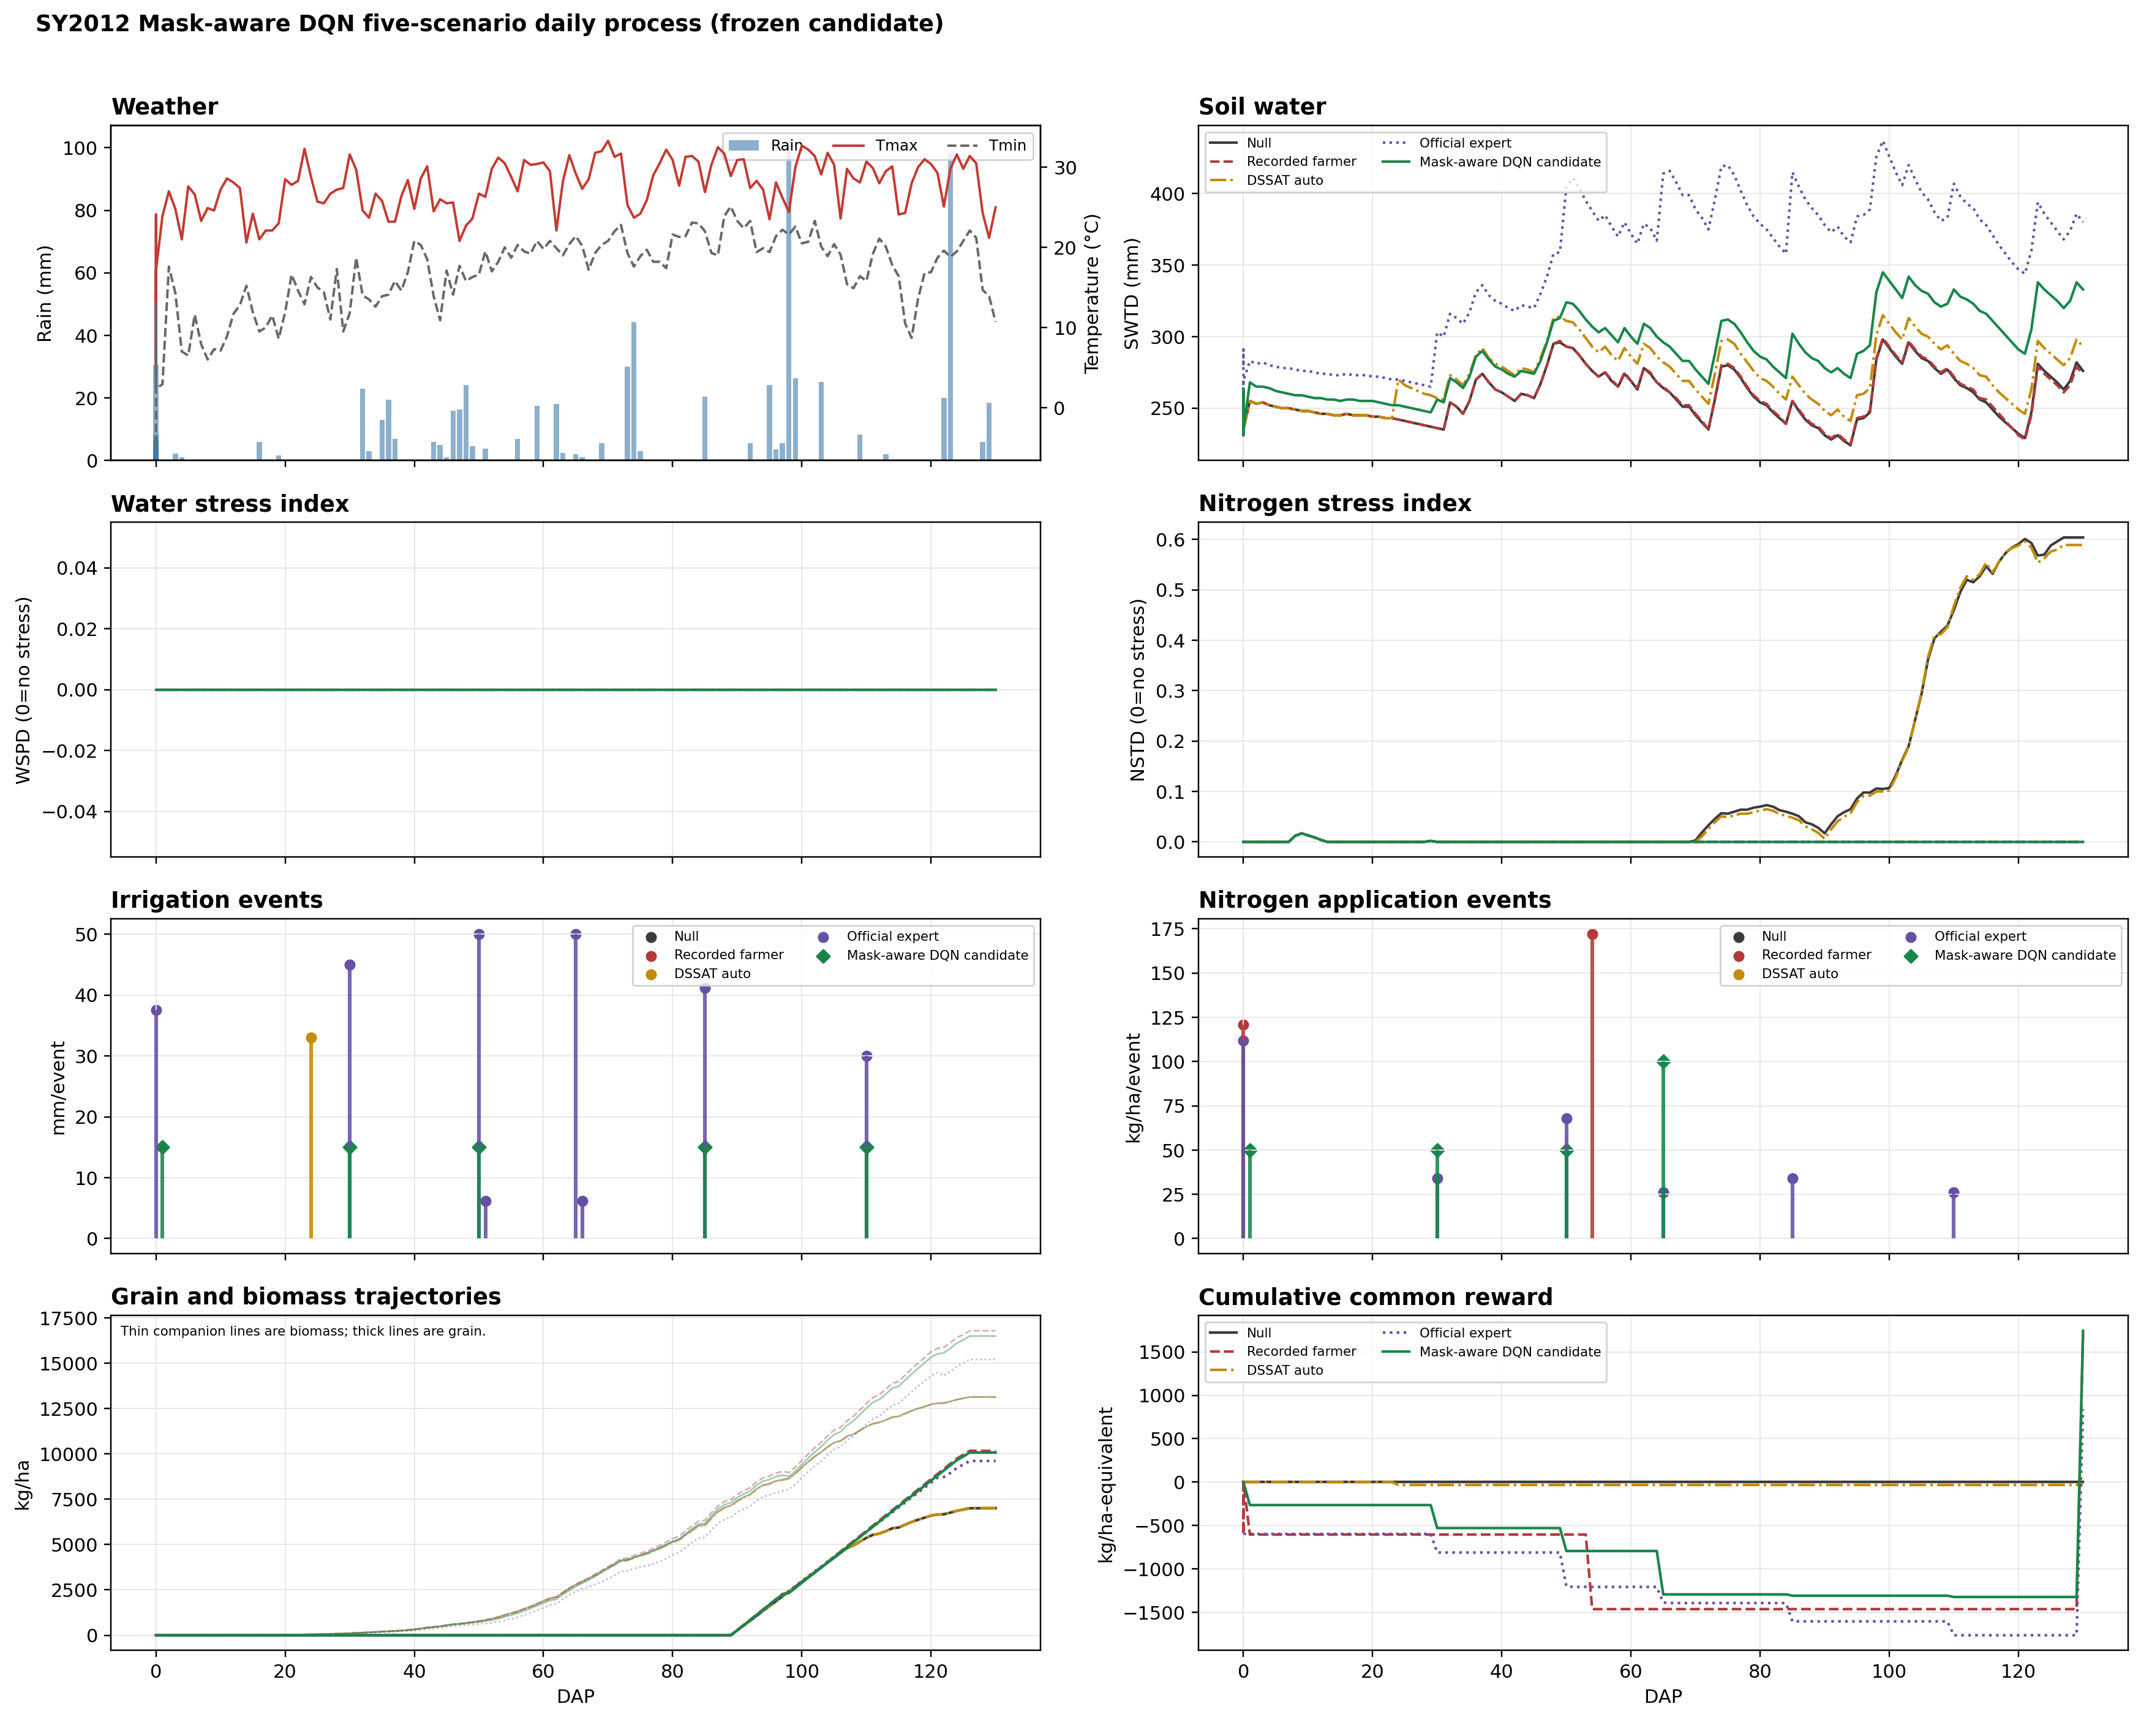
31

Slide 32
SY｜数据表
沈阳 2014：精确终值、DQN措施与seed证据
情景
产量
生物量
灌溉
施氮
WP_ET
PFP_N
累积奖励
Null
5408.0
10603
0.0
0.0
1.22
NA
0.0
Recorded
9613.0
18194
0.0
293.0
2.16
38.9
2740.0
DSSAT auto
5498.0
10688
66.0
0.0
1.20
NA
24.0
Official expert
11059.0
19440
266.1
300.0
2.26
36.9
3884.9
DQN candidate
11161.0
20179
45.0
300.0
2.34
37.2
4208.0
DQN阶段措施
结果判定
DAP1: I0.0/N100.0; DAP30: I0.0/N100.0; DAP50: I0.0/N100.0; DAP65: I15.0/N0.0; DAP85: I15.0/N0.0; DAP110: I15.0/N0.0
代表候选至少一项严格领先
DQN总量：I45 / N300
产量差：+102.0 kg/ha (+0.9%)
WP_ET差：+0.08 (+3.5%)
PFP_N差：-1.7 (-4.4%)
胜出：yield；WP_ET；seed：3/3
差值=DQN代表策略−四基线中该指标最高可比值
32

Slide 33
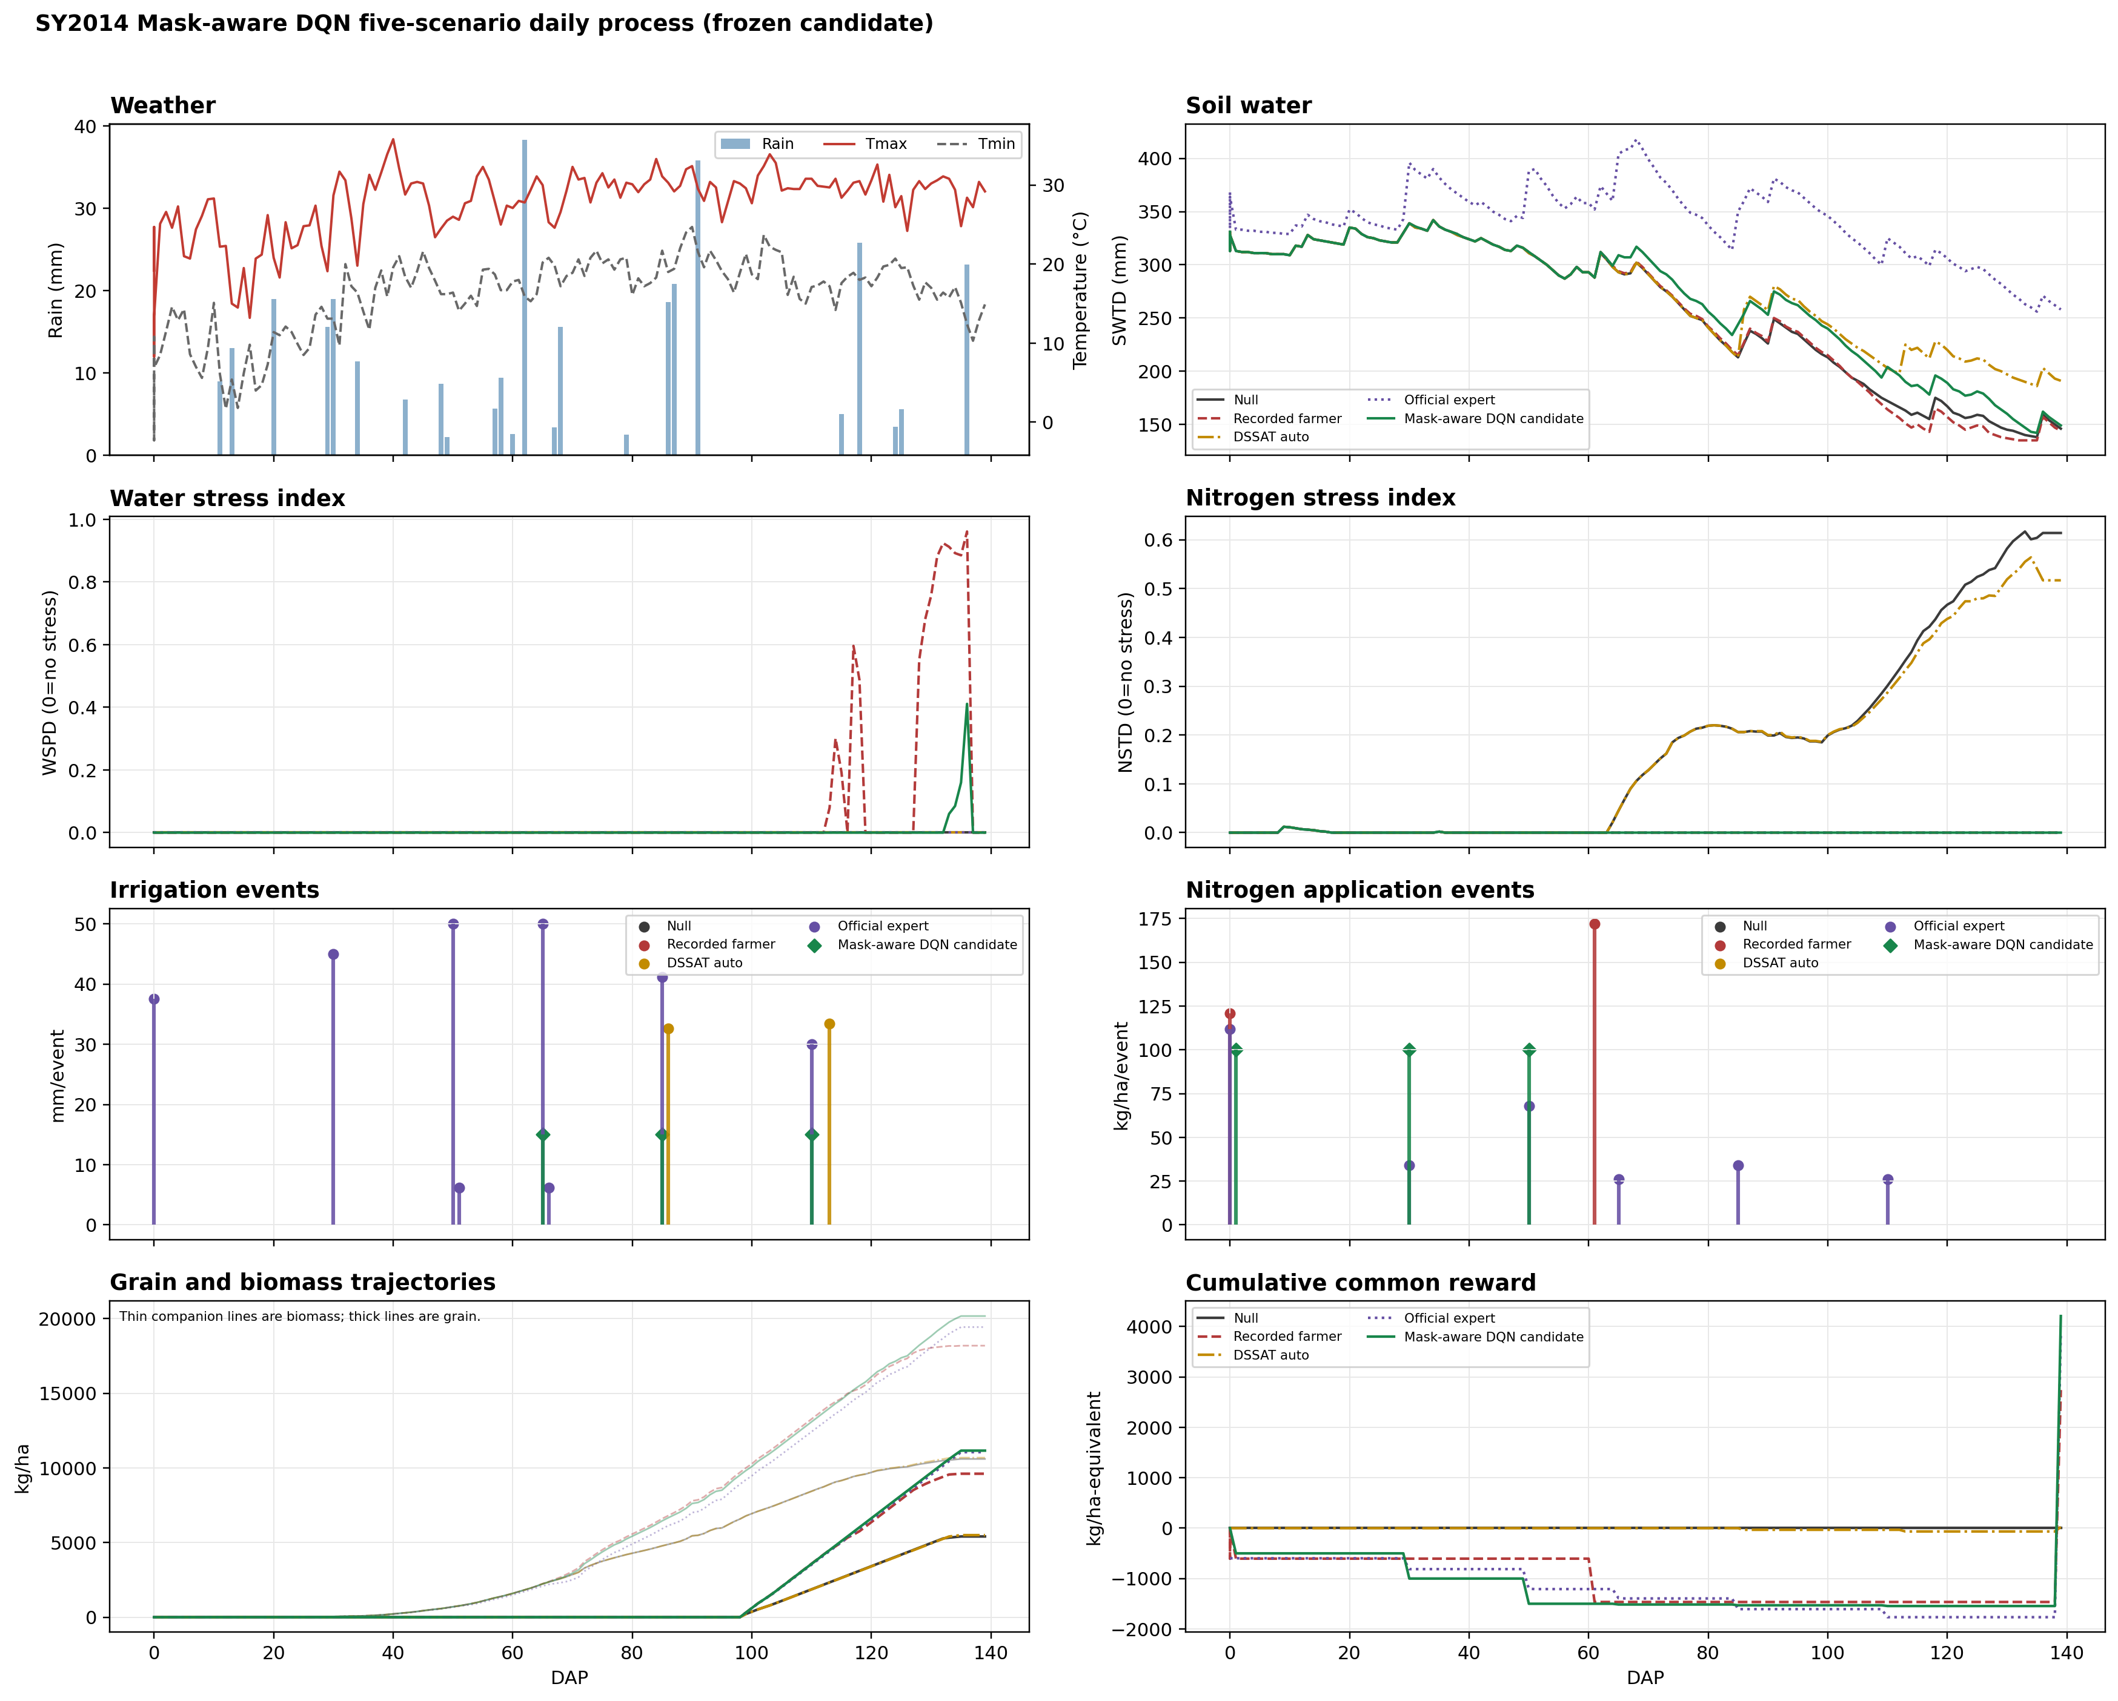
33

Slide 34
SY｜数据表
沈阳 2015：精确终值、DQN措施与seed证据
情景
产量
生物量
灌溉
施氮
WP_ET
PFP_N
累积奖励
Null
6601.0
12320
0.0
0.0
1.51
NA
0.0
Recorded
8973.0
17149
0.0
293.0
2.01
36.3
907.0
DSSAT auto
6868.0
13049
68.7
0.0
1.52
NA
198.3
Official expert
10891.0
18257
266.1
300.0
2.33
36.3
2523.9
DQN candidate
11163.0
19197
75.0
250.0
2.33
44.7
3237.0
DQN阶段措施
结果判定
DAP1: I15.0/N50.0; DAP30: I15.0/N50.0; DAP50: I15.0/N50.0; DAP65: I0.0/N100.0; DAP85: I15.0/N0.0; DAP110: I15.0/N0.0
代表候选至少一项严格领先
DQN总量：I75 / N250
产量差：+272.0 kg/ha (+2.5%)
WP_ET差：+0.00 (+0.0%)
PFP_N差：+8.4 (+23.1%)
胜出：yield；PFP_N；seed：2/3
差值=DQN代表策略−四基线中该指标最高可比值
34

Slide 35
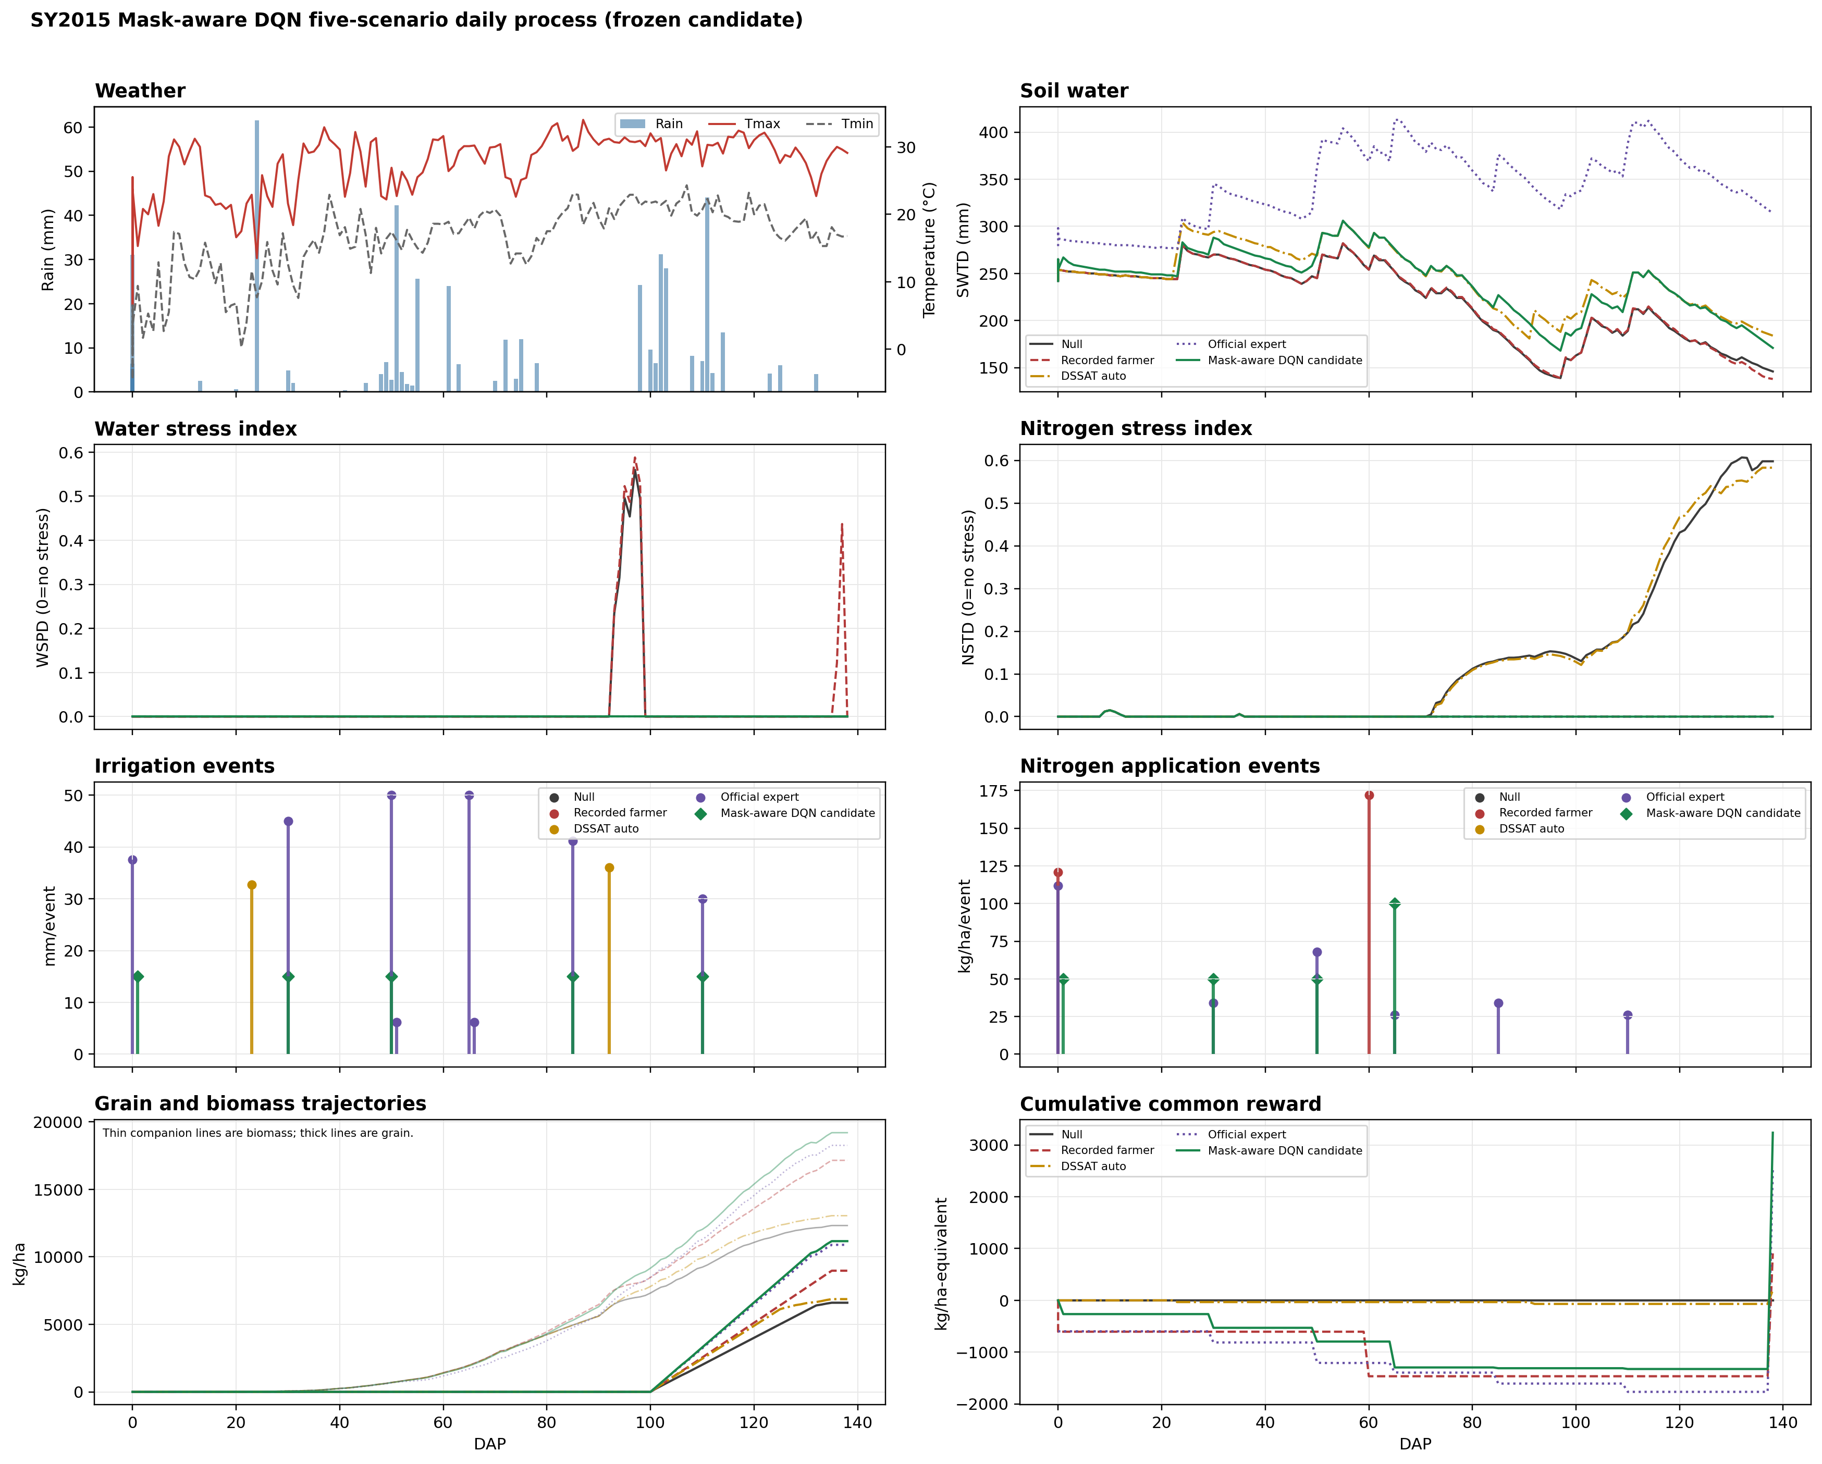
35

Slide 36
YC｜数据表
禹城 2008：精确终值、DQN措施与seed证据
情景
产量
生物量
灌溉
施氮
WP_ET
PFP_N
累积奖励
Null
7930.0
18131
0.0
0.0
2.23
NA
0.0
Recorded
8160.0
18772
120.0
303.0
2.28
26.9
-1405.0
DSSAT auto
7930.0
18131
0.0
0.0
2.23
NA
0.0
Official expert
8157.0
18718
228.8
247.0
2.23
33.0
-1236.8
DQN candidate
8160.0
18770
105.0
250.0
2.23
32.6
-1125.0
DQN阶段措施
结果判定
DAP7: I30.0/N100.0; DAP30: I15.0/N50.0; DAP45: I15.0/N50.0; DAP60: I0.0/N0.0; DAP80: I15.0/N50.0; DAP100: I30.0/N0.0
代表候选未严格领先
DQN总量：I105 / N250
产量差：+0.0 kg/ha (+0.0%)
WP_ET差：-0.05 (-2.2%)
PFP_N差：-0.4 (-1.2%)
胜出：无；seed：1/3
差值=DQN代表策略−四基线中该指标最高可比值
36

Slide 37
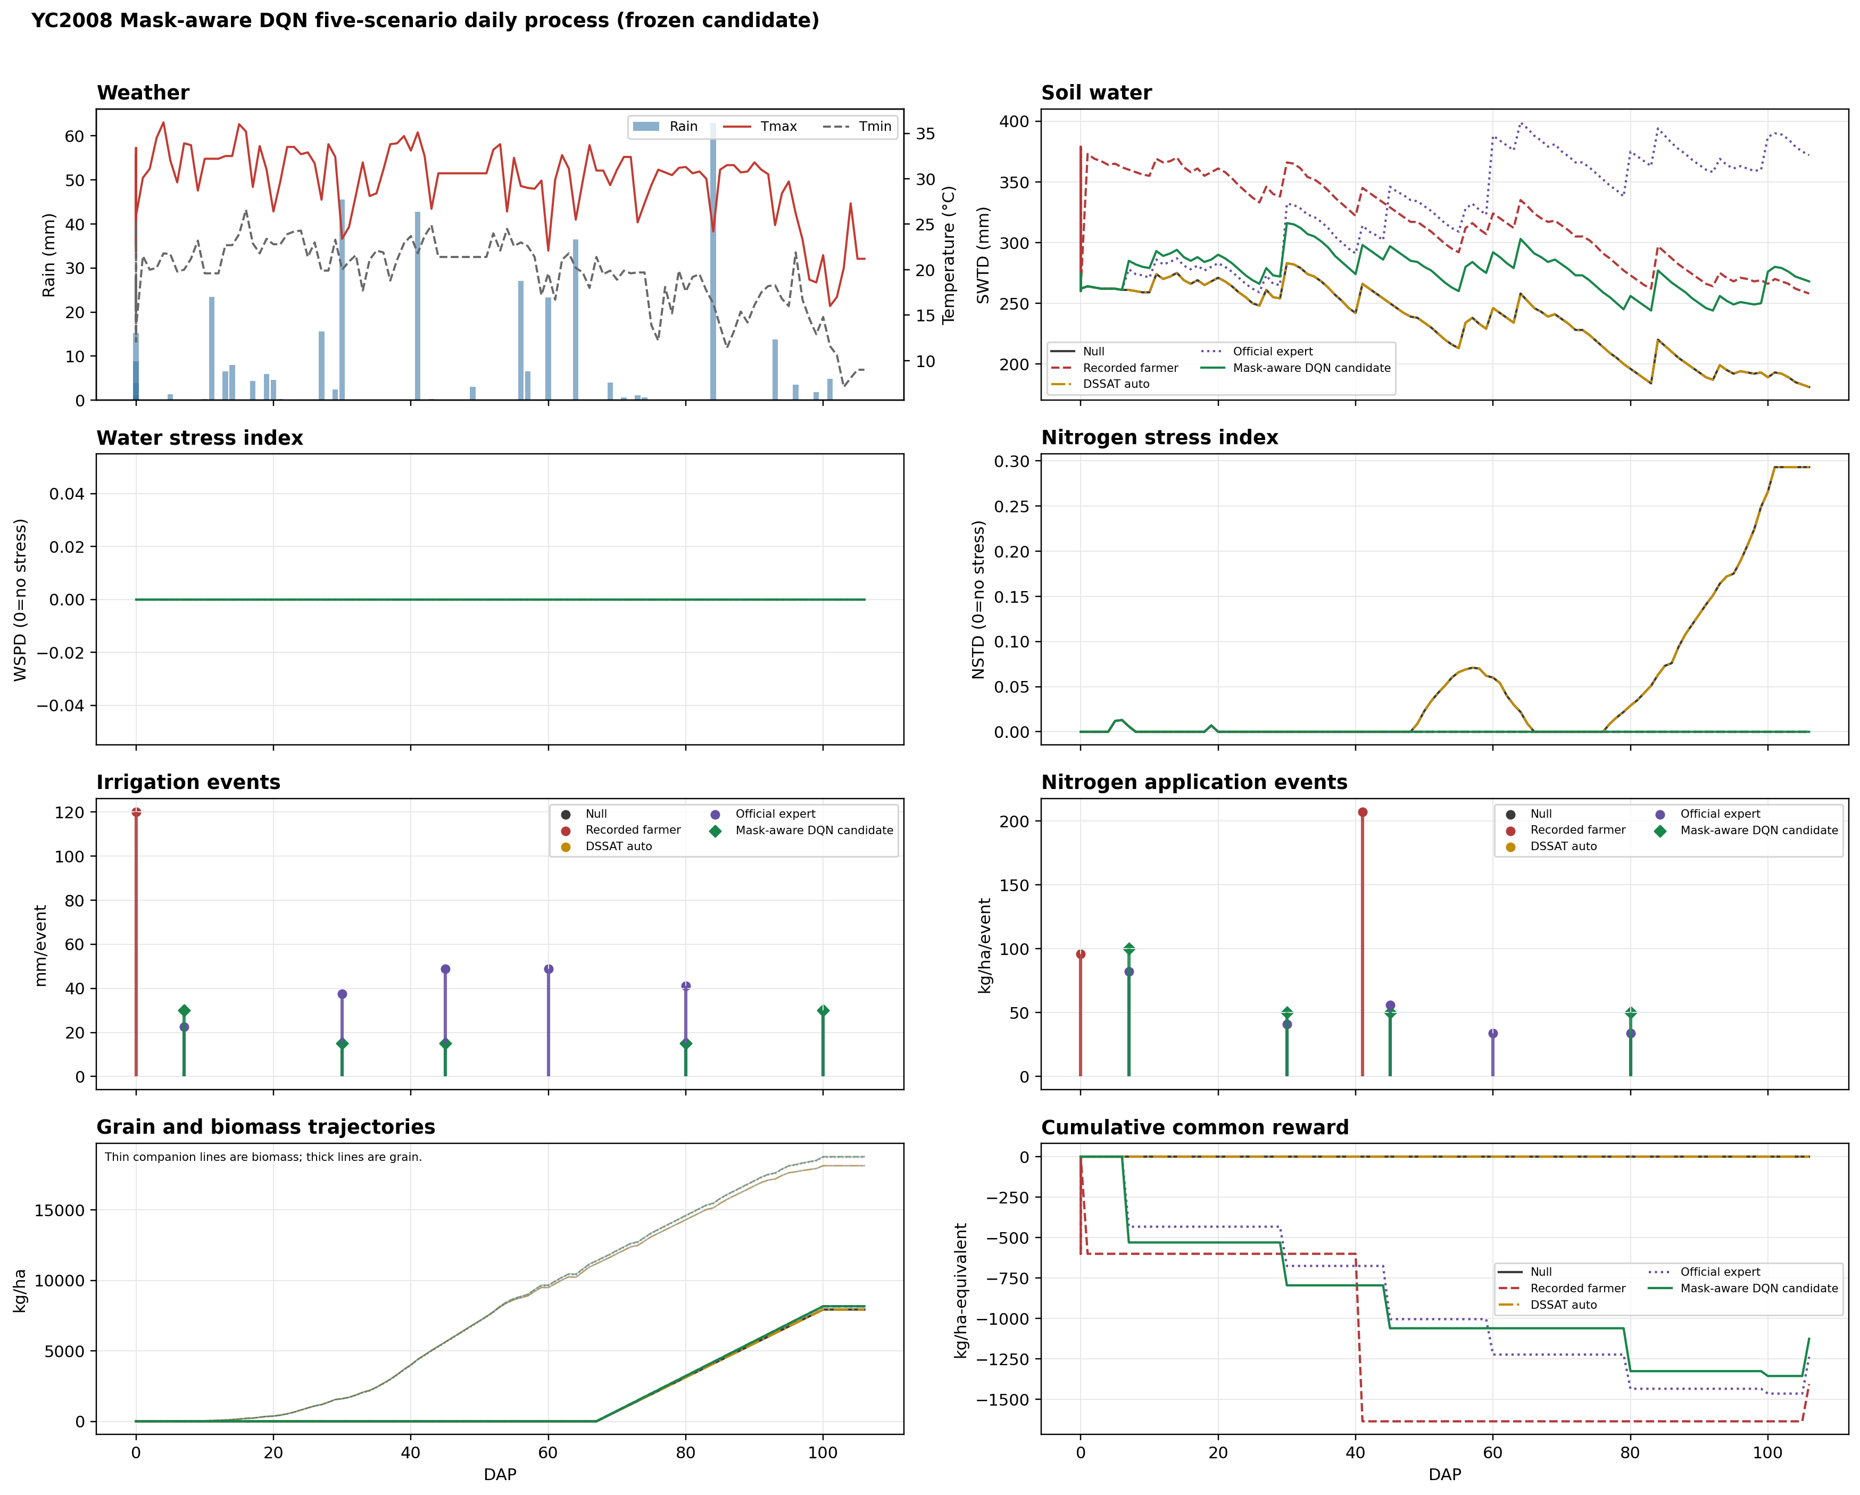
37

Slide 38
YC｜数据表
禹城 2014：精确终值、DQN措施与seed证据
情景
产量
生物量
灌溉
施氮
WP_ET
PFP_N
累积奖励
Null
7825.0
17996
0.0
0.0
2.29
NA
0.0
Recorded
9418.0
20514
120.0
374.0
2.64
25.2
-397.0
DSSAT auto
8713.0
18945
86.5
0.0
2.44
NA
801.5
Official expert
9417.0
20481
228.8
247.0
2.56
38.0
128.2
DQN candidate
9418.0
20514
30.0
100.0
2.63
94.2
1063.0
DQN阶段措施
结果判定
DAP7: I0.0/N0.0; DAP30: I30.0/N0.0; DAP45: I0.0/N50.0; DAP60: I0.0/N50.0; DAP80: I0.0/N0.0; DAP100: I0.0/N0.0
代表候选至少一项严格领先
DQN总量：I30 / N100
产量差：+0.0 kg/ha (+0.0%)
WP_ET差：-0.01 (-0.4%)
PFP_N差：+56.2 (+147.9%)
胜出：PFP_N；seed：2/3
差值=DQN代表策略−四基线中该指标最高可比值
38

Slide 39
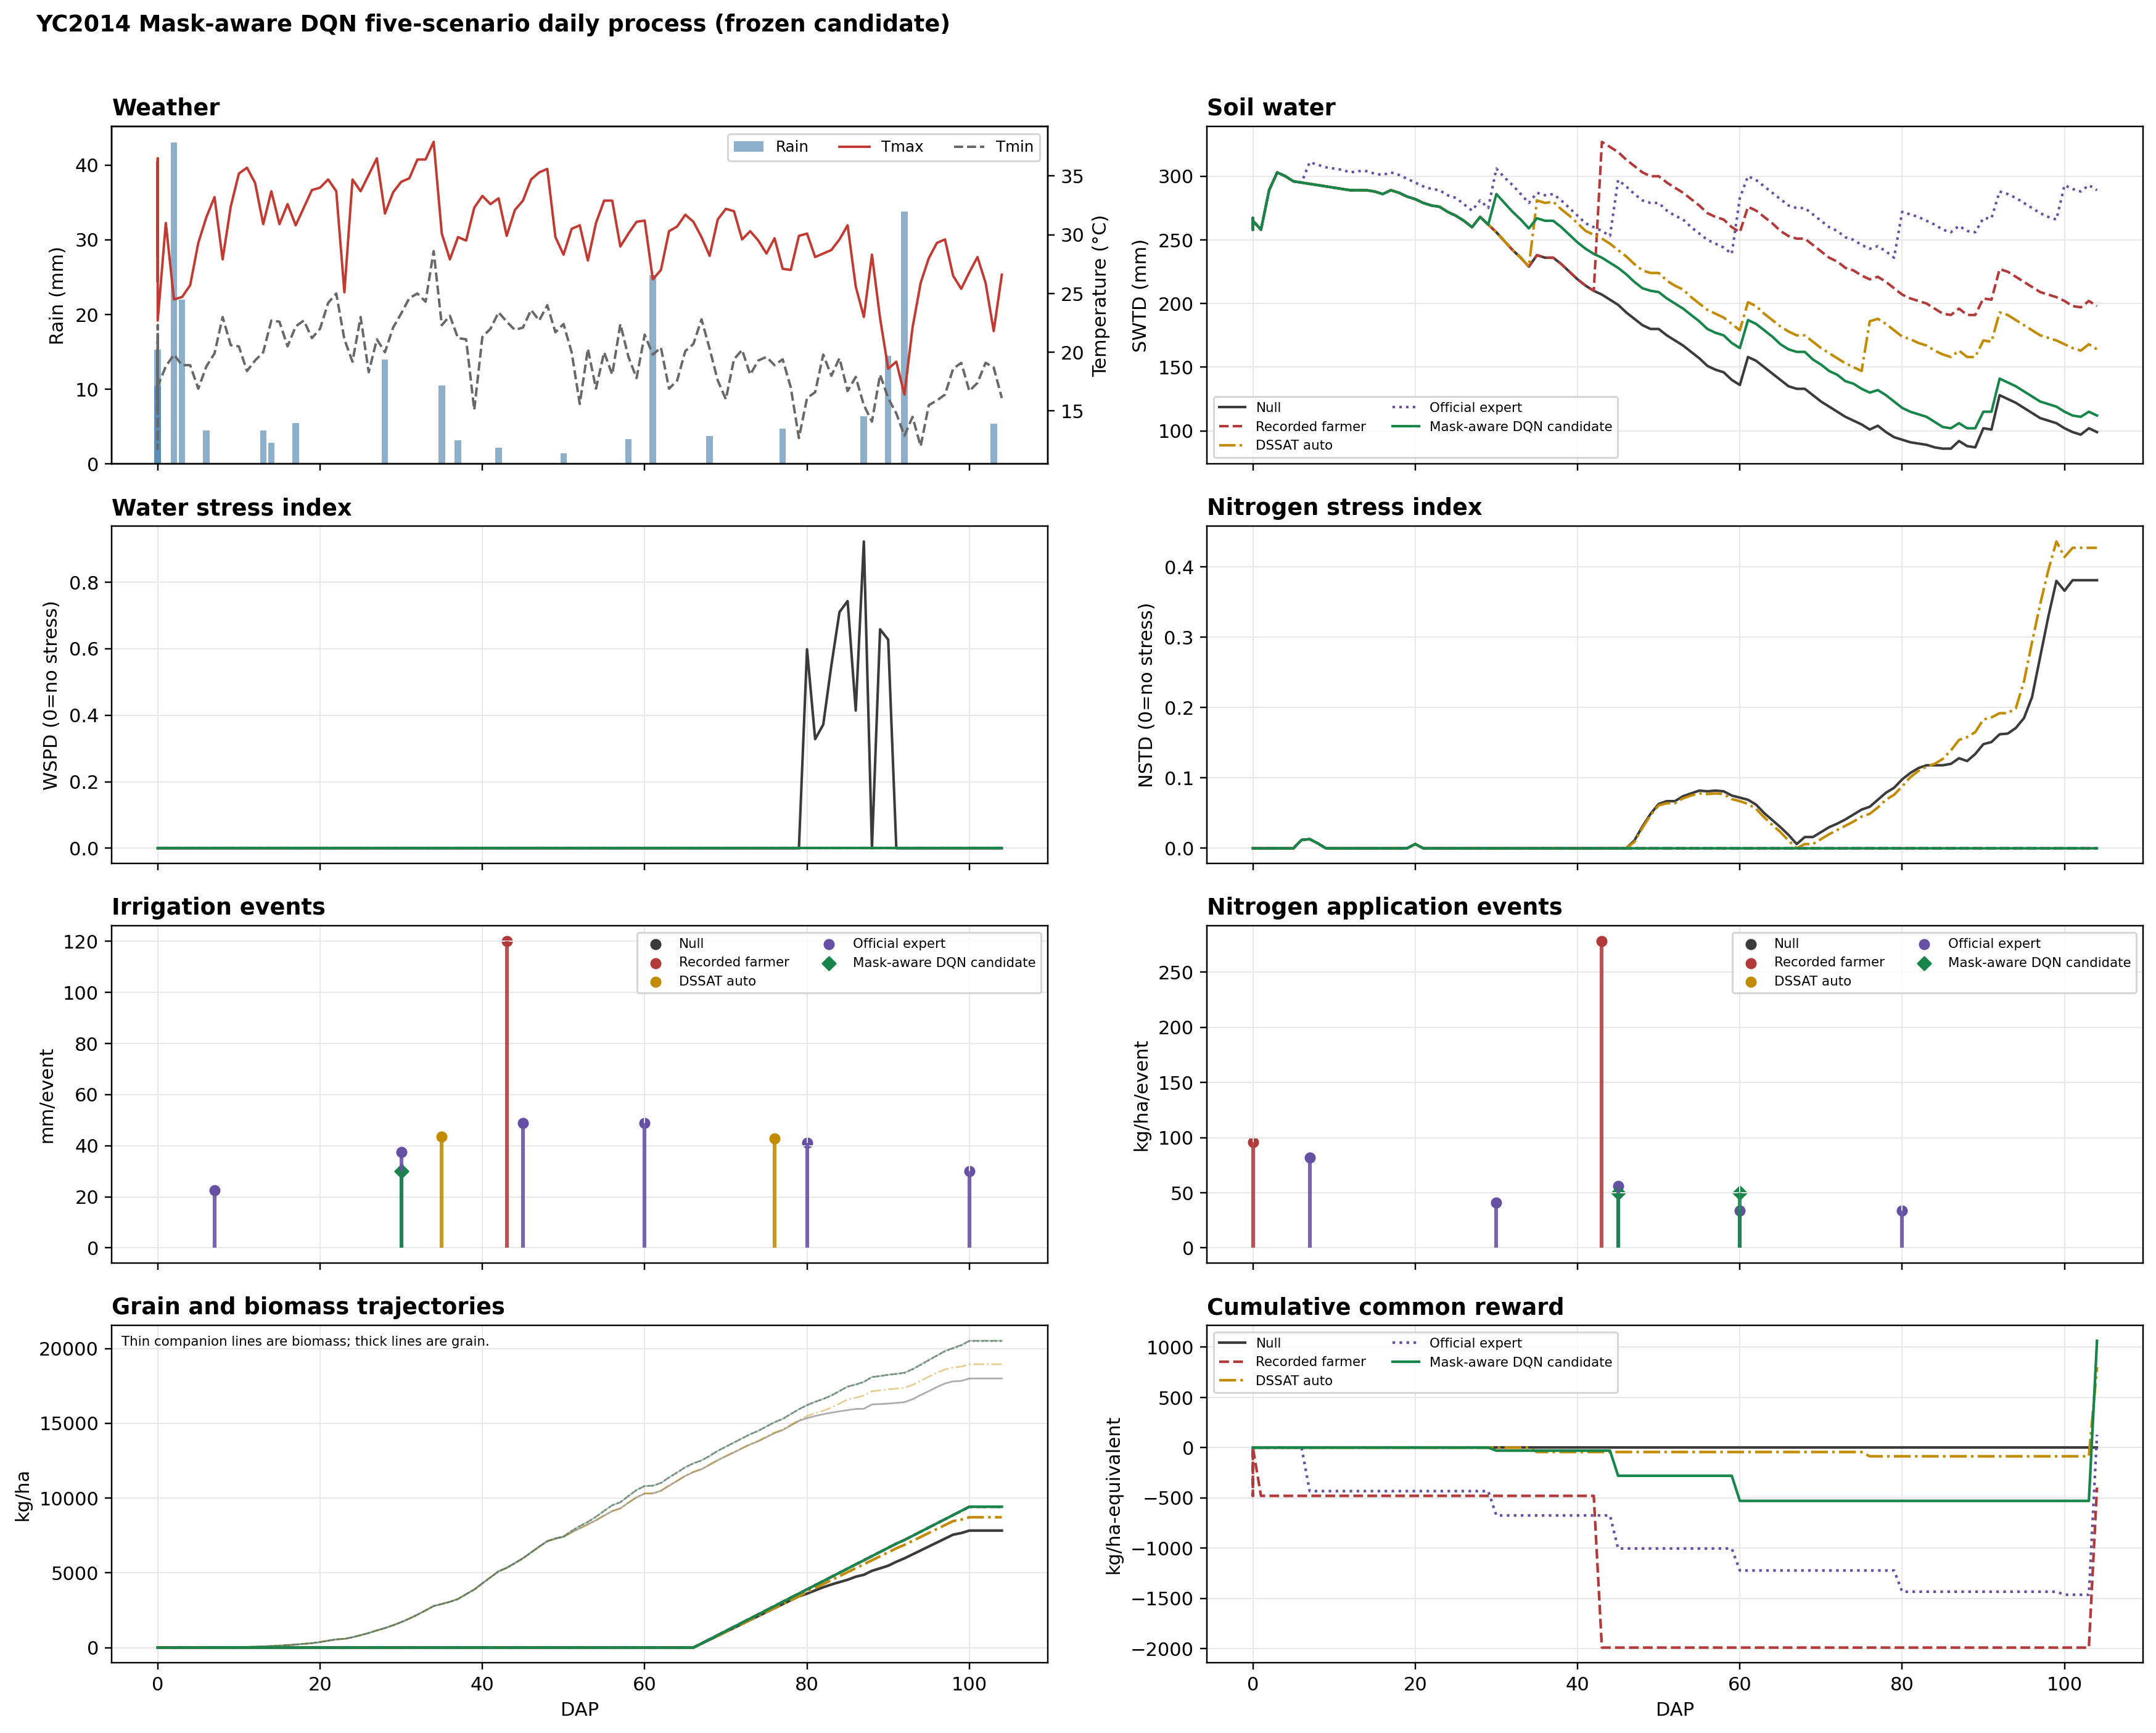
39

Slide 40
结论与建议
保留PPO主线，DQN作为正式对照与局部候选
可以确认
DQN在相同科学约束下能够学到有效策略，并在LC2010、FQ2023显示局部优势。
不能宣称
DQN没有在五站点总体优于PPO；当前比较也不是算法的普遍优劣证明。
主线选择
阶段型MaskablePPO继续作为当前主算法；DQN结果完整保留，用于论文算法对照和站点差异讨论。
后续条件
只有在预注册的跨站统一敏感性或新证据显示DQN稳定反超时，才重新讨论主线切换；不得逐年追结果调参。
029_00—029_04冻结证据
40

